Slide 1

temperature=0 — значит, ответ всегда одинаковый?
Да, формально детерминирован. Но нет — на практике нет. Почему — сегодня.
1/47
Notes:
Простой вопрос на разогрев: если поставить temperature на ноль, ответ модели на один и тот же запрос будет каждый раз одинаковым? Интуиция подсказывает «да» — ноль случайности, выбор самого вероятного токена, что тут может пойти не так.
И интуиция почти права. Почти — потому что «почти» на инженерной практике стоит денег: тесты, которые полагаются на побитовую воспроизводимость при T=0, время от времени необъяснимо падают, а причина не в вашем коде. Сегодня разберём, откуда берётся это «но нет» — и ещё несколько похожих мест, где интуиция про модели работает в девяти случаях из десяти, а в десятом ломается предсказуемым и объяснимым образом. Идём по конвейеру инференса от текста до ответа — и на каждой стадии посмотрим, где основанная на наблюдениях интуиция перестаёт быть надёжной картой.

Slide 2
02
ЛЕКЦИЯ 2
Как работают современные большие модели
Конвейер инференса — и границы, которые меняют инженерные решения
[ ]
0.21
⇄
%
токен
вектор
внимание
распределение
2/47
Notes:
Это вторая лекция курса. Сегодня мы рассмотрим, как работает большая языковая модель изнутри: систематизируем устройство конвейера и разберём тонкости, которые напрямую влияют на инженерные решения. Кто работает с моделями ежедневно — освежит основы и узнает тонкости; кто встречает эти понятия впервые — узнает всё необходимое.
Каркас лекции — конвейер инференса: путь одного запроса от текста до ответа. Текст режется на токены, токены превращаются в векторы, механизм внимания решает, какие части контекста важны, из распределения вероятностей выбирается очередной токен — и цикл повторяется. Четыре стадии — четыре раздела; пятый раздел — новый в этой версии курса — разбирает виды и размеры моделей: на чём они запускаются и что умеют; шестой раздел собирает конвейер целиком и подводит итоги.
Двинемся по карте.

Slide 3
Карта лекции — 7 разделов
0
Введение — рамка и конвейер целиком
1
Токенизация — как модель видит ваш текст
2
Эмбеддинги — пространство смыслов и граница похожести
3
Механизм внимания — что важно сейчас: роли, кэш, длинный контекст
4
Сэмплинг — от распределения к токену: температура, детерминизм, невидимые токены
5
Виды и размеры моделей — на чём модели запускаются, мультимодальность, ландшафт 2026
6
Финал — сборка конвейера, итоги механизмов
3/47
Notes:
Короткая карта маршрута, прежде чем погружаться. Лекция идёт вдоль конвейера инференса: порядок разделов повторяет порядок стадий, через которые проходит каждый ваш запрос.
Раздел 1 — токенизация: как модель видит текст, почему «исправленный» strawberry ничего не доказывает, откуда берутся числа-чанки и glitch-токены. Раздел 2 — эмбеддинги: пространство смыслов, три разные вещи, которые называют одним словом «эмбеддинг», и граница, на которой семантическая похожесть перестаёт означать полезность. Раздел 3 — механизм внимания: почему промпт с ролью реально меняет ответ; откуда берётся экономика кэширования; что на самом деле умеет окно в миллион токенов. Раздел 4 — сэмплинг: температура, причина, по которой T=0 не даёт детерминизма, структурированный вывод и невидимые токены рассуждения, которые вы оплачиваете. Раздел 5 — новый в этой версии курса: виды и размеры моделей — на чём запускается маленькая модель, а на чём гигант, что каждый класс умеет по мультимодальности, и ландшафт конкретных моделей на сентябрь 2026 года. Раздел 6 — финал: конвейер целиком и сводка разобранных механизмов.
Держите карту в голове — она не даст потеряться в деталях.

Slide 4
Объект сегодня — слой «модель» из четырёх слоёв Лекции 1
Приложение
Слой «модель»: stateless-инференс — на вход данные, на выход предсказание, без памяти между вызовами.
Агент
Чат
Сегодня: разбираем, что происходит внутри этого инференса — и где его устройство меняет инженерные решения.
Модель
4/47
Notes:
Объект сегодняшнего разговора — слой «модель». Лекция 1 дала слоистую картину: внизу модель, над ней цикл чата с системным промптом и историей, над чатом — агентный цикл, сверху — приложение. Модель там описана как stateless-инференс: на вход данные, на выход предсказание, без памяти между вызовами. Оттуда же у нас есть контекстное окно как ограничение, различие локальных и облачных моделей и три уровня причинности Пе́рла — всё это сегодня считается известным и используется без повторного вывода.
С этим описанием мы умеем говорить о том, где модель находится в большей системе. Но вопрос «что именно происходит внутри этой функции между запросом и ответом» Лекция 1 сознательно оставила чёрным ящиком. Сегодня мы этот ящик разбираем — и всё, что произойдёт на этой лекции, происходит внутри одного-единственного слоя, нижнего. Чат, агенты, RAG и приложения строятся поверх и обсуждаются в Лекции 3 и дальше.
Мы идём за границами: в каких местах внутреннее устройство модели меняет то, как вы строите промпты, агентов и решения. Каждый механизм в лекции выбран потому, что у него есть наблюдаемое инженерное следствие — в стоимости, скорости, качестве или воспроизводимости.

Slide 5
Цель лекции
«Рассмотреть, как работает языковая модель, — и разобраться с важными деталями, которые меняют то, как вы строите промпты, агентов и решения.»
почему исправленный strawberry ничего не доказывает
почему промпт с ролью реально меняет ответ
что на деле умеет окно 1M
почему T=0 не даёт одинаковых ответов
сколько стоят невидимые токены рассуждения
маленькая модель или гигант — по какому критерию выбирать
чем заменить веру в бенчмарки
5/47
Notes:
Цель лекции: рассмотреть, как работает языковая модель, — и разобраться с важными деталями, которые меняют то, как вы строите промпты, агентов и решения. Мы пройдём конвейер инференса от текста до ответа, и на каждой стадии — вместе с механизмом — покажем его границы.
Мы покажем, где именно токенизация ломает арифметику и почему «исправленный» strawberry ничего не доказывает. Покажем механизм, из-за которого роль в промпте реально меняет ответ. Разберём, почему temperature=0 не даёт воспроизводимости и сколько стоит её получить по-настоящему. Добавим к этому реальную цену невидимых токенов рассуждения, критерий выбора между маленькой моделью и гигантом — и то, чем заменить веру в бенчмарки при выборе модели.
Семь строк под целью — по одной на каждый раздел, который сегодня пройдём: на каждую к концу лекции будет ответ через конкретный механизм, а не через интуицию. Если по ходу покажется, что какой-то механизм не влияет на практику, — ловите меня на слове: таких мы сегодня не разбираем.

Slide 6
Поток данных в LLM — туда и обратно
⟲ токены генерируются по одному; каждый добавляется ко входу
Текст
Токены
Векторы
LLM
Распределение
Токен
Текст
«Привет»
[Прив][ет]
vec₁, vec₂
внимание
p(токен | контекст)
выбран
ответ
слова
id из словаря
числа
инференс
вероятности
выбор
обратно в текст
Раздел 1
Раздел 2
Раздел 3
Раздел 4
Текст → Токены
Токены → Векторы
LLM: внимание
Распределение → Токен
Слова — только на границах; внутри — векторы.
6/47
Notes:
Это опорная схема всей лекции — конвейер инференса, путь одного запроса от текста до ответа. Посмотрим на него целиком, до первого погружения; дальше мы будем возвращаться к нему на входе в каждый раздел.
Слева — ваш текст. Первое преобразование — токенизация: текст режется на токены, идентификаторы из словаря модели; это Раздел 1. Дальше каждый токен превращается в вектор — список чисел, с которыми нейросеть умеет считать; это Раздел 2. В центре — сама модель: механизм внимания решает, какие части контекста важны для следующего шага; это Раздел 3. На выходе модель выдаёт не ответ, а распределение вероятностей по всему словарю; из него выбирается один очередной токен, он приклеивается к контексту — и цикл повторяется; это Раздел 4. Последний шаг — выбранные токены собираются обратно в текст.
Главное наблюдение: слова существуют только на границах конвейера — на входе и на выходе. Всё внутри — операции над векторами. И обратите внимание на петлю в схеме: токены генерируются по одному, каждый выбранный токен добавляется ко входу — и конвейер прокручивается заново; ответ строится последовательными оборотами этой петли.
Эта ось — не только про сегодня. Все последующие лекции курса лягут на неё же: RAG — это управление тем, что попадает в контекст до конвейера; агенты — цикл вокруг конвейера; оптимизация стоимости — экономика конвейера. Сегодняшняя лекция движется по этой же оси — каждый раздел раскрывает свой участок конвейера вместе с границами применимости.

Slide 7

Раздел 1
Токенизация
«Как модель видит ваш текст»
3 разбора · 3 провала
Текст
Токены
Векторы
LLM
Распределение
Токен
Текст
7/47
Notes:
Входим в первую стадию конвейера — токенизацию. Это самый ближний к вам слой: именно с ним сталкивается текст, как только вы нажимаете «отправить». Текст не попадает в модель ни буквами, ни словами — он режется на токены, статистически частые подпоследовательности из словаря модели.
Определение токена вы знаете, поэтому базу мы пройдём быстро и точно — она нужна как общий фундамент. Основное время раздела уйдёт на второй этаж: места, где частотная нарезка расходится со структурой ваших данных. Посмотрим на диагноз 2026 года по классическому мему про подсчёт букв: что именно доказывает модель, которая проходит strawberry и ошибается на cranberry. Увидим, что токенизатор делает с числами и кодом и почему это ломает арифметику. Познакомимся с glitch-токенами — недообученными углами словаря, которые никуда не делись и в современных моделях. И закроем раздел экономикой: сколько стоит один и тот же текст на разных языках и что с этим делать при настройке лимитов.
Общий принцип раздела: у каждой странности токенизации есть механизм, а у механизма — проверяемое инженерное следствие.

Slide 8
Токен — id из словаря модели: не буква и не слово
cat → [cat] → 1 токен
tokenization → [token][ization] → 2 токена
клубника → [к][луб][ника] → 3 токена (o200k_base)
«В среднем: 1 токен ≈ 4 символа EN ≈ 2 символа RU»
Словарь и модель — два разных артефакта: словарь строится до обучения модели, отдельным алгоритмом на своём корпусе.
8/47
Notes:
Точное определение. Токен — это идентификатор, целое число из словаря модели; словарь зафиксирован при обучении и не меняется в момент использования. Токен — не буква и не слово, а статистически частая подпоследовательность символов, выученная на корпусе. Частое английское `cat` попадает в словарь целиком; `tokenization` распадается на два токена; `клубника` — на три в том же словаре o200k_base. Размер словаря у современных моделей — порядка сотен тысяч записей: около 200 тысяч у семейства GPT-4o и новее, около 100 тысяч у предыдущих поколений, 128 256 у Llama 3 и новее. Рабочий ориентир стоимости: один токен — примерно четыре символа английского и примерно два символа русского текста.
Одно уточнение, которое часто теряется: словарь и модель — два разных артефакта. Словарь строится отдельным алгоритмом на своём корпусе до обучения модели; модель потом учится работать с этим словарём на своём корпусе. Эта развязка — источник целого класса эффектов, к которым мы вернёмся в этом разделе.
И ответ на резонный вопрос «почему не работать посимвольно»: экономика длины. Посимвольное представление удлиняет вход в три-пять раз, а стоимость внимания растёт с длиной квадратично — вчетверо длиннее вход означает в шестнадцать раз дороже слой внимания. Токенизация со всеми её артефактами — осознанно купленный компромисс, а не недосмотр, который «починят в следующей версии».

Slide 9
BPE — компромисс между алфавитом и словарём
Не все буквы (длинно) и не все слова (незнакомое выпадает) — частые подпоследовательности.
Обучающий корпус
BPE-словарь
low
lower
newest
widest
low · er · new · est · wid
+ одиночные символы, частые слоги, целые слова
Словарь строится один раз до обучения; на инференсе — выборка готовых правил, не вычисление.
Разные вендоры режут один и тот же текст по-разному: Claude, GPT, Gemini — свои словари и правила.
9/47
Notes:
Алгоритм построения словарей большинства современных LLM — BPE, байт-парное кодирование. Это компромисс между двумя крайностями. Словарь из отдельных символов представит любой текст, но последовательности получаются длинными. Словарь из целых слов даёт короткие последовательности, но любое незнакомое слово — опечатка, неологизм, имя — выпадает. BPE сидит посередине: начинаем с алфавита, итеративно объединяем самые частые пары соседних единиц; после многих итераций в словаре есть и одиночные символы, и частые слоги, и целые высокочастотные слова.
Ключевая инженерная деталь: словарь строится один раз, до обучения модели. На корпусе запускают BPE, фиксируют словарь и правила слияния — и всё; на инференсе токенизация — это выборка по готовой таблице за миллисекунды. Отсюда два следствия, которые пригодятся ниже: токенизатор режет по частотной статистике своего корпуса, и эта статистика может не совпадать со структурой вашей задачи; а раз словарь и модель обучаются на разных корпусах — в словаре могут остаться записи, которые модель почти не видела.
Практически важно и другое: разные вендоры считают один и тот же текст по-разному — свои словари, таблицы слияния, обработка пробелов. Один документ у разных провайдеров даст разное число токенов, а значит, разную стоимость и разное заполнение окна. При переносе нагрузки между провайдерами пересчитывайте токен-бюджет: для моделей OpenAI токенизация эмулируется локально библиотекой tiktoken, для открытых моделей — библиотекой tokenizers; токенизатор Claude закрыт, но фактический расход виден в счётчиках любого ответа API.

Slide 10
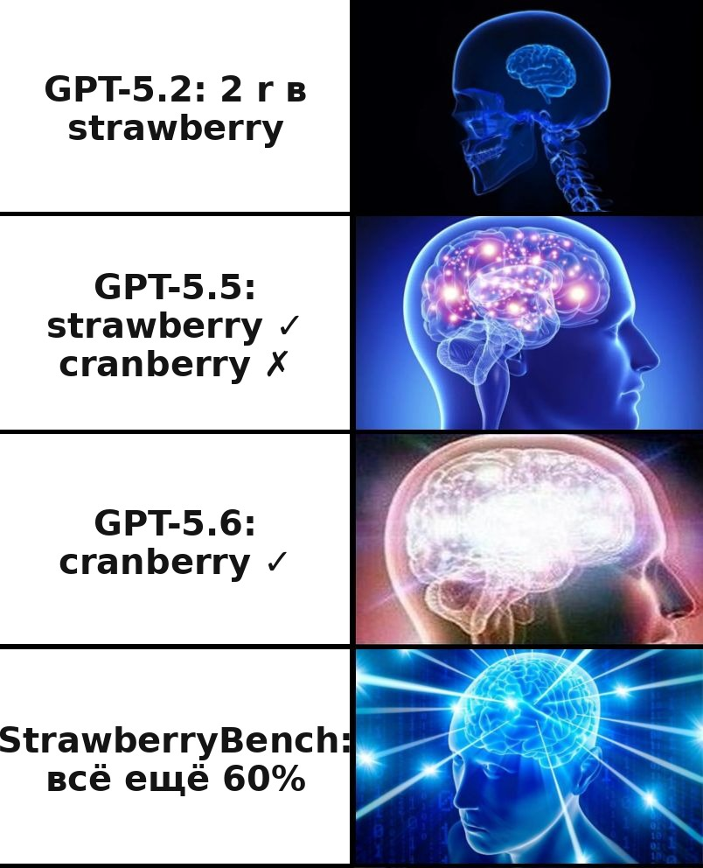
Гонка патчей: strawberry починили в апреле, cranberry — только в июле
Механизм — слепота к буквам
GPT-5.2 · дек 2025
strawberry → [st][raw][berry] Модель видит 3 токена, не 10 букв.
strawberry ✗ — «в strawberry две r»
GPT-5.5 · апр 2026
strawberry ✓ / cranberry ✗ — «две r» вместо трёх
GPT-5.6 · июль 2026
cranberry ✓ — очередной вирусный кейс запатчен
StrawberryBench
847 вопросов, 7 уровней сложности — системная проверка вместо вирусного вопроса
«Рваный интеллект» (jagged intelligence): уровень навыка задаётся данными обучения, а не «общим умом» — модель берёт олимпиадное золото и проваливает подсчёт букв.
Что делать: тестируйте «cranberry своей предметки» — редкие случаи, на которых никто не хайпил; вирусное прохождение ≠ навык.
10/47
Notes:
Мем «сколько r в strawberry» вы знаете; вероятно, знаете и то, что современные модели отвечают на него правильно. Вывод «значит, научились считать буквы» — ложный, и вот почему.
Механизм — слепота к буквам. Слово приходит в модель как три токена, а не десять букв. Внутри выученного вектора токена нет поля «содержит r на такой-то позиции» — там статистика контекстов. Посимвольный подсчёт требует рассуждения поверх токенизированного представления — разворачивания слова по буквам или вызова кода; один прямой проход к надёжному ответу не приводит. Это структурное свойство конвейера.
Теперь смотрите на гонку патчей 2026 года. GPT-5.2 в декабре 2025-го всё ещё отвечал «две r» в strawberry. GPT-5.5, выпущенный в апреле 2026-го, проходит strawberry — но на вопрос «сколько r в cranberry» отвечал «две»; правильно — три. И только GPT-5.6 в июле 2026-го починил уже и cranberry — проверьте актуальную модель прямо сейчас. Обратите внимание на закономерность: каждый вирусный кейс патчится точечно и по очереди, а не единым улучшением навыка — иначе фикс strawberry сразу закрыл бы и cranberry. Для систематической проверки класса задачи появился StrawberryBench — 847 вопросов в семи уровнях сложности; именно на нём, а не на одном вирусном слове, видно, что посимвольный счёт остаётся проблемным местом.
У явления есть имя: «рваный интеллект» — профиль способностей с резкими провалами рядом с пиками. Причина в том, что уровень навыка задаётся данными обучения, а не «общим умом»: где в данных навык представлен богато — там пик, где представление слова скрывает нужную структуру — там провал. Та же модель решает олимпиадную математику и проваливает подсчёт букв; на умножении GPT-4 без инструментов давал около 59% на трёхзначных числах, 4% на четырёхзначных и 0% на пятизначных. Урок переносим в практику: если модель прошла ваш тест — проверьте её на «cranberry вашей предметной области», структурно аналогичном, но незнаменитом примере, на котором никто не хайпил: вирусное прохождение — не навык. А для посимвольных операций и арифметики — внешний инструмент, не прямой проход.

Slide 11

Токенизатор режет по частоте, а не по структуре
Числа и код — самые частые «нетекстовые» входы: от их нарезки зависят арифметика модели и ваш бюджет токенов.
Числа
Код
1000000 → [100][000][0]
Чанки слева направо — а математические разряды считаются справа налево: границы не совпадают, сложение в столбик ломается.
Нарезка справа налево улучшает арифметику; задача-специфичные схемы — до +33% точности к стандартной нарезке.
GPT-2: 16 токенов на отступ 4-го уровня.
GPT-4: пробелы группами — словарь чинится, но не под все задачи сразу.
Что делать:
Разделители разрядов («1 234 567»)
Вычисления — в инструмент
Единообразные отступы
Готовые чат-продукты уже сами уводят счёт во встроенные инструменты (code interpreter); звать инструмент самому — нестандартные случаи и свои приложения поверх API.
11/47
Notes:
Зачем инженеру знать, как режутся числа и код: это самые частые «нетекстовые» входы, и от их нарезки напрямую зависят арифметика модели и ваш бюджет токенов на код. Два компактных примера того, как частотная нарезка расходится со структурой данных.
Числа. Токенизатор cl100k_base стандартизировал нарезку чисел чанками по три цифры слева направо: миллион превращается в группы, границы которых не совпадают с разрядами. Человек читает разряды справа налево — тысячи, миллионы; модель получает нерегулярные блоки — и это прямой источник части арифметических ошибок. Исследования подтверждают диагноз с обеих сторон: принудительная нарезка справа налево заметно улучшает численное рассуждение, а задача-специфичные схемы токенизации чисел давали до плюс тридцати трёх процентов точности на арифметике с большими числами относительно стандартной нарезки.
Код. GPT-2 кодировал каждый пробел отступа отдельным токеном: строка на четвёртом уровне вложенности тратила шестнадцать токенов только на отступ. Токенизаторы поколения GPT-4 группируют пробелы в единые токены, целясь именно в Python-стиль. Это редкий случай, когда проблему токенизации починили изменением словаря, — полезный контраст к strawberry: словарь можно оптимизировать под частый класс входов, но нельзя совместить нарезку со структурой всех задач сразу.
Четыре приёма на вынос. Значимые числа записывайте с разделителями разрядов — «1 234 567» вместо сплошной строки: разделители выравнивают границы токенов по разрядам. Любую арифметику важнее прикидки выносите в инструмент — модели прекрасно пишут код для вычислений, которые не могут выполнить сами. Для кода — единообразное форматирование и оценка бюджета по измерению на реальных файлах: средний ориентир «четыре символа на токен» для кода систематически врёт. И важная поправка для практики: в готовых чат-продуктах — ChatGPT, Claude в веб-интерфейсе — счёт и арифметика уже автоматически уходят во встроенный инструмент вроде code interpreter, минуя прямой проход модели; то, что мы сейчас разобрали, становится критичным именно тогда, когда вы вызываете модель через API напрямую — в своих приложениях и агентах, где такого автоматического роутинга нет, и в нестандартных случаях, которые готовый продукт не распознал как «нужен инструмент».

Slide 12

Порядка 4% словаря — glitch-токены
SolidGoldMagikarp (2023)
На что влияет
GlitchMiner (AAAI 2026)
Юзернейм с Reddit в словаре GPT — модель не могла его повторить (имя токена — отсылка к покемону Magikarp).
• Сбои парсинга экзотических строк — редкие идентификаторы, обфусцированный текст, необычный Unicode
• Риски в проде — логи, user-generated ID, произвольный пользовательский ввод
• Необъяснимые ответы «невпопад» без ошибки в коде
порядка 4% словаря по одной из оценок;
воспроизводится в открытых семействах Llama, Qwen, Gemma, Phi-3, Mistral.
Механизм: корпус словаря ≠ корпус модели → эмбеддинг токена остаётся у случайной инициализации.
Что на практике:
Необъяснимое поведение на экзотических строках (редкие идентификаторы, обфусцированный текст, необычный Unicode)? Гипотеза: glitch-токен. Проверка: замените строку плейсхолдером.
В продуктах, принимающих произвольный ввод, — нормализация и санитизация входа до модели.
Системная особенность конвейера, не баг версии — масштабом не чинится.
12/47
Notes:
В январе 2023 года исследователи, изучая кластеры в пространстве эмбеддингов GPT-моделей, наткнулись на группу странных записей словаря — строки вроде SolidGoldMagikarp: юзернеймы с Reddit, попавшие в корпус токенизатора при сборе данных. Модели вели себя на этих токенах аномально: не могли их повторить, отвечали невпопад, уходили от темы. Механизм коротко: строка может быть частой в корпусе, на котором строился словарь, и получить собственный токен — но почти не встречаться в корпусе, на котором потом обучалась модель; эмбеддинг такого токена остаётся близким к случайной инициализации и «ничего не значит» в выученной геометрии.
Данные 2026 года говорят: это не курьёз эпохи GPT-3, а системное свойство. По одной из оценок, порядка четырёх процентов записей словаря протестированных моделей — glitch-токены, а фреймворк GlitchMiner находит их градиентным поиском в десяти открытых LLM семейств Llama, Qwen, Gemma, Phi-3 и Mistral. Проблема воспроизводится во всех проверенных семействах, потому что словарь строится отдельно от модели; масштабом такое не чинится.
Теперь — на что это реально влияет в инженерной практике, и это важнее самого механизма. Первое: сбои парсинга на экзотических строках — модель необъяснимо теряет тему разговора или отказывает именно на конкретном входе, а не в целом на классе задач. Второе: прод-риски — любая система, принимающая произвольный пользовательский ввод, работает с потенциальным источником glitch-токенов: логи, автоматически сгенерированные ID, обфусцированный текст, редкие Unicode-последовательности. Третье: диагностика — если поведение необъяснимо именно на конкретном входе, среди гипотез должна быть «на входе glitch-токен»; проверяется за минуту заменой подозрительной строки на плейсхолдер — поведение выправилось, виновник найден. Четвёртое, продуктовое: нормализуйте и санитизируйте вход до подачи в модель — это отсекает не только glitch-токены, но и целый класс смежных сюрпризов токенизации.

Slide 13
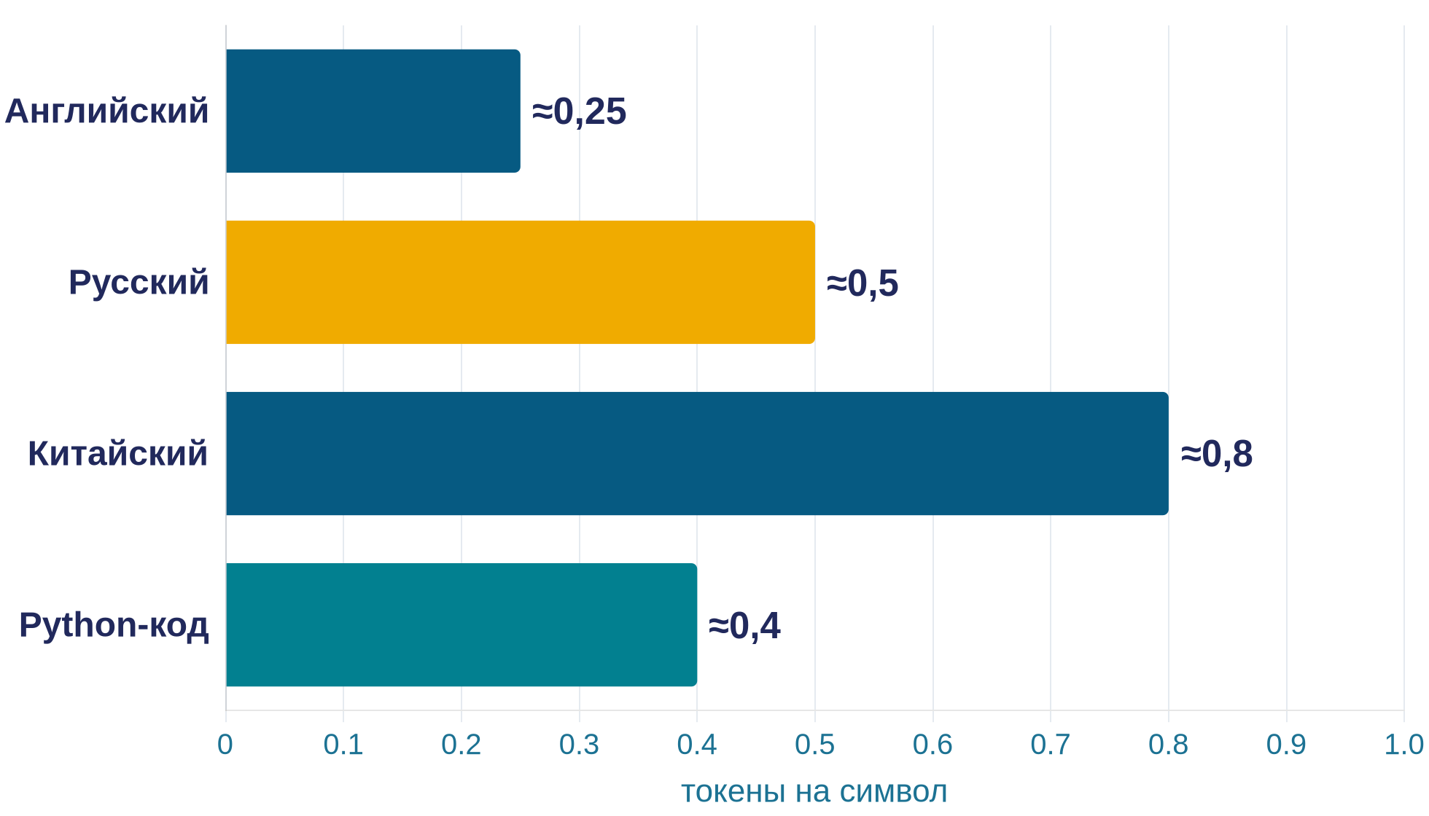

Русский текст стоит ≈2× дороже английского
Переход на o200k_base:
примерно −35% нелатинским языкам — разрыв сокращается, но не исчезает.
Что делать:
• Калибруйте лимиты в токенах на своём языке: фрагменты для поиска, max_tokens, бюджет окна.
• Пакетная обработка больших объёмов — оцените перевод на английский (≈2× дешевле); в интерактиве разница того не стоит.
словари GPT-семейства
13/47
Notes:
Один и тот же по смыслу текст стоит разное число токенов в зависимости от языка — прямое следствие того, что BPE-словарь учится на корпусе с доминирующим английским. Ориентиры для токенизаторов GPT-семейства: английский — около 0.25 токена на символ, русский — около 0.5, китайский — около 0.8, Python-код — около 0.4. Итого запрос на русском обходится примерно вдвое дороже английского, с разбросом от полутора до двух с половиной раз, и контекстное окно расходуется вдвое быстрее: документ в 80 тысяч символов — это примерно 20 тысяч токенов на английском и 40 тысяч на русском.
Динамика 2024–2026 годов: переход OpenAI на o200k_base снизил удельную стоимость нелатинских языков примерно на 35% — разрыв сокращается, но не исчезает: английский остаётся статистическим ядром корпусов. Для моделей с увеличенной долей русского в словаре — YandexGPT, GigaChat — разрыв меньше; это один из рациональных аргументов в их пользу для массовых русскоязычных нагрузок. Правило прежнее: при пакетной обработке больших объёмов оцените, допускает ли задача перевод на английский; в интерактивной работе разница обычно не оправдывает потери удобства.
Языковой коэффициент протекает и туда, где о нём забывают. Разбиение документов на фрагменты для поиска настраивается в токенах — фрагмент «в 512 токенов» на русском вмещает вдвое меньше смысла, и пороги из англоязычных руководств для русской базы систематически малы. Лимит max_tokens — та же история: русский ответ длиннее в токенах, и обрезки на полуслове случаются чаще. Любой числовой параметр в токенах калибруйте на своём языке и своих данных.

Slide 14

Раздел 2
Эмбеддинги
«Пространство смыслов — и граница похожести»
4 разбора · 1 провал
Текст
Токены
Векторы
LLM
Распределение
Токен
Текст
14/47
Notes:
Первая стадия пройдена: текст стал последовательностью идентификаторов из словаря. Но с самим числом нейросеть содержательно работать не может — между номерами токенов нет осмысленной арифметики. Вторая стадия конвейера превращает идентификаторы в представление, с которым можно считать, — векторы.
План раздела такой. Сначала зафиксируем, что такое эмбеддинг: выборка вектора из входной таблицы модели — быстро, это база. Затем — главный систематизирующий ход раздела: слово «эмбеддинг» в инженерном обиходе означает три разные сущности, и их нередко смешивают; разложим три жизни термина аккуратно — и увидим, что эмбеддинги работают не только внутри инференса, но и как самостоятельный инструмент поиска. Дальше — пространство смыслов: как выучиваются координаты, почему близкие по смыслу тексты лежат рядом и как это измеряется косинусным сходством. После этого — единственный, но важный провал раздела: граница похожести, случай, когда высокое сходство приносит практически противоположный по смыслу документ, и что с этим делают в боевых системах поиска. И в конце соберём раздел: почему эмбеддинги — фундамент того, что модель «понимает» переформулировки, и что из этого следует для систем поиска и RAG, к которым мы придём в Лекции 3.

Slide 15
Каждому токену — вектор из входной таблицы модели
входная таблица
Размерности
text-embedding-3-small — 1536
text-embedding-3-large — 3072
внутренние размерности флагманов не публикуются; порядок — тысячи
[кот]
[кот]
→ вектор
[ 0.21, −0.45, 0.88, …, 0.13 ]
выучен на тренировке вместе с остальными весами; после обучения таблица фиксирована
«Геометрическая близость = смысловая близость»
Что делать: опечатка или другой регистр — уже другой токен и другой вектор; нормализуйте вход до эмбеддинга.
15/47
Notes:
Токен — это идентификатор из словаря, но с числом 48 213 нейросеть содержательно работать не может: между номерами токенов нет осмысленной арифметики. Эмбеддинг, векторное представление, — сопоставленный каждому токену словаря вектор фиксированной длины, список чисел с плавающей точкой, выученный на этапе обучения вместе с остальными весами. После обучения входная таблица «токен → вектор» зафиксирована; на инференсе модель делает выборку: получает идентификатор, забирает вектор, передаёт дальше.
Главное свойство выученного пространства: геометрическая близость соответствует смысловой. «Кот» близко к «собаке», «SSL» близко к «HTTPS» — не потому, что кто-то это разметил, а потому, что эти слова встречались в похожих контекстах обучающего корпуса. Близость в этом пространстве — статистическое отражение употребления, а не семантический справочник. Размерность — гиперпараметр: у публичных embedding-моделей OpenAI — 1536 и 3072 измерения; внутренние размерности флагманских LLM не публикуются, порядок — тысячи.
И одна оговорка для тех, кто будет работать с векторами руками. Представьте трёхмерное пространство, где близкие по употреблению слова — рядом, и растяните число измерений до тысяч. Интуиции близости в основном переносятся, но в пространствах высокой размерности действует концентрация меры: случайные точки оказываются примерно на одном расстоянии друг от друга, и «сырые» дистанции сжимаются в узкий диапазон. Поэтому абсолютные значения сходств малоинформативны сами по себе — информативны сравнения и распределения значений в вашей задаче. Это первая причина, по которой универсальных порогов сходства не существует; вторая, содержательная, — впереди.

Slide 16
Эмбеддинги — не только внутренность инференса, но и инструмент поиска
Когда вы строите поиск или RAG, вы пользуетесь третьей жизнью термина «эмбеддинг» — отдельной embedding-моделью.
1
2
3
Входная таблица
Представление данных внутри модели
Векторы для поиска
внутри инференса
внутри инференса
самостоятельный инструмент
Статическая: вектор [кот] один и тот же в любом предложении. Выборка по id, контекста ещё нет.
Векторы, которые модель пересчитывает по ходу чтения контекста — после слоёв внимания. Именно они несут «понимание» модели.
Вектор целого текста от отдельной embedding-модели — не внутренности вашего чат-LLM. Свой продукт, своё обучение, свои лидерборды.
это и есть ваш поиск/RAG
Обновили чат-LLM → переиндексировать базу НЕ надо: индекс живёт в координатах embedding-модели.
16/47
Notes:
Эмбеддинги нужны не только для инференса — это ещё и самостоятельный инструмент поиска. Слово «эмбеддинг» в инженерном обиходе обозначает три разные сущности; разложим три жизни термина и посмотрим, какой из них вы пользуетесь, когда строите поиск.
Жизнь первая: входная таблица — статическая таблица «токен → вектор» на входе LLM. Вектор токена «кот» в ней один и тот же в любом предложении. Жизнь вторая: представление данных внутри модели. Последовательность входных векторов проходит через десятки слоёв внимания, и на каждом слое вектор каждой позиции обновляется с учётом окружения — на выходе вектор позиции «кот» уже не равен табличному, в него вмешан контекст; это векторы, которые модель пересчитывает по ходу чтения контекста. Именно эти представления несут «понимание» модели; входная таблица — лишь стартовая точка. Обе эти жизни — внутренности инференса. А третья жизнь — ваш рабочий инструмент: когда вы вызываете embedding-API для поиска или RAG, вы получаете вектор целого текста от отдельной модели, специально обученной под поиск и сравнение. Это не внутренности вашего чат-LLM: embedding-модель — самостоятельный продукт, и чат-модель с embedding-моделью могут быть от разных вендоров — это нормальная практика.
Правило разграничения: речь про стоимость и окно — это токены и входная таблица; про «что модель поняла» — представление данных внутри модели; про поиск и векторные базы — выходные эмбеддинги отдельной модели.
И типовые ошибки склейки, ради которых различение вводится. «У нас подписка на чат-модель — зачем платить за embedding-модель?» — затем, что чат-модель векторов для поиска не отдаёт. «Возьмём embedding-модель того же вендора — они совместимее» — совместимости здесь нет как категории: векторы сравниваются только друг с другом внутри одной embedding-модели, LLM их вовсе не видит. И зеркально: «обновили LLM — надо переиндексировать базу» — не надо; переиндексация нужна ровно тогда, когда меняется сама embedding-модель.

Slide 17
Близкие по смыслу токены лежат рядом — в сотнях-тысячах измерений
2D-проекция (PCA-стиль)
каждая из 1536+ осей — выученный признак; здесь показаны две
Размерность
ось ≈ признак: инфраструктура ↔ фронтенд
Публичные embedding-модели: 1536–3072 измерения; внутренние у флагманов — порядка тысяч.
Как настроить SSL
Установка HTTPS-сертификата
Обучение
Координаты не задаются вручную: похожие контексты употребления → близкие векторы.
Деплой React-компонента
Рецепт борща
выброс — другая область
Сборка React-приложения
Проекция
Увидеть пространство можно только через PCA/t-SNE — 2D-картинка теряет часть структуры.
ось ≈ признак: тематика (веб-разработка ↔ кулинария)
Что делать: близость измерима расстоянием — фильтрация и кластеризация без разметки и без LLM возможны прямо на векторах, дёшево.
17/47
Notes:
Как устроено пространство, в котором живут векторы. Каждая точка — токен или текст; координаты — те самые сотни или тысячи чисел. Смысл измерений не задаётся вручную — это направления, которые модель выучила из статистики; постфактум многие из них читаются как признаки: тематика, формальность, домен. Цель обучения — устроить пространство так, чтобы единицы, встречавшиеся в похожих контекстах, лежали близко. «Как настроить SSL» и «Установка HTTPS-сертификата» окружены одними и теми же словами — «сертификат», «сервер», «домен» — и их векторы получаются близкими; «Деплой React-компонента» и «Сборка React-приложения» соседствуют со словами про фронтенд и сборку — и тоже оказываются рядом; а «Рецепт борща» живёт в совсем другой области пространства — одинокий выброс среди технических текстов. Структура возникает не из правил, а из миллионов примеров употребления.
На картинке слева — двумерная проекция: два смысловых кластера и выброс — те же пять текстов встретятся дальше в таблице попарных сходств. Оси проекции подписаны как признаки: одна разводит веб-тематику и кулинарию, другая — инфраструктуру и фронтенд; каждая из полутора с лишним тысяч осей реального пространства — такой же выученный признак, здесь показаны две. Помните, что это упрощение: реальная проекция получается из пространства в тысячи измерений алгоритмами вроде метода главных компонент или t-SNE, которые выбирают две оси с максимумом различий. Любая плоская картинка теряет часть многомерной структуры — она годится для интуиции, не для выводов.
И повторим оговорку, потому что она стоит денег на практике: в пространствах высокой размерности «сырые» расстояния сжимаются в узкий диапазон, и абсолютное значение сходства само по себе мало о чём говорит. Работают сравнения — «этот документ ближе того» — и распределения значений в вашей конкретной задаче. Универсального порога «выше 0.8 — значит похожи» не существует; порог калибруется эмпирически на ваших данных. Дальше посмотрим, как эта геометрия работает на целых предложениях — и где у неё проходит граница.

Slide 18

Высокое сходство — «об одном и том же», не «с одинаковым смыслом»
cosine similarity | SSL | HTTPS | React-к. | React-п. | Борщ
Как настроить SSL | 1,00 | 0,85 | 0,18 | 0,20 | 0,08
Установка HTTPS-сертификата | 0,85 | 1,00 | 0,22 | 0,19 | 0,07
Деплой React-компонента | 0,18 | 0,22 | 1,00 | 0,78 | 0,12
Сборка React-приложения | 0,20 | 0,19 | 0,78 | 1,00 | 0,10
Рецепт борща | 0,08 | 0,07 | 0,12 | 0,10 | 1,00
«Как настроить SSL» ↔
«Как отключить SSL»
Очень высокое сходство — противоположный практический смысл.
шкала: 0 — светлое · 1 — тёмное
Similarity — сигнал кандидатов; релевантность — отдельная задача: реранкер, гибрид, фильтры.
18/47
Notes:
Сначала — что похожесть работает. Пять коротких текстов, парная таблица косинусных сходств на современной embedding-модели: синонимичные по задаче пары — «настроить SSL» и «установка HTTPS-сертификата» — около 0.85; тематически близкие React-тексты — около 0.78; борщ против любого технического — 0.05–0.15. Запрос «клубника» находит документы про strawberry и землянику без таблицы синонимов — это то, что эмбеддинги дают поверх полнотекстового поиска.
Теперь граница — и это новый материал даже для тех, кто активно строит семантический поиск. Высокое косинусное сходство означает «об одном и том же», а не «об одном и том же с одинаковым смыслом». Пара «как настроить SSL» и «как отключить SSL» получает очень высокое сходство: одинаковая тема, лексика, синтаксическая рамка — а практический смысл противоположный. Эмбеддинг усредняет контекстную статистику всего текста; короткое отрицание или антонимичный глагол сдвигает вектор слабо. В проде это выглядит болезненно: пользователь спрашивает, как включить проверку сертификатов, поиск уверенно приносит статью, как её отключить, LLM в RAG-конвейере добросовестно пересказывает — и система с высокими метриками похожести выдаёт вредный совет.
Инженерные ответы известны: реранкер — вторая модель, оценивающая пару «запрос-документ» целиком; гибрид с полнотекстовым поиском для точных терминов; фильтры и метаданные для направленных атрибутов. И приём диагностики: соберите проверочный набор пар «запрос → правильный документ» с намеренными ловушками — вкл/выкл, до/после, разные версии — и посмотрите, что стоит на первых позициях. Устройство RAG-конвейера целиком — Лекция 3; отсюда забираем принцип: косинусное сходство — про тематическую близость, релевантность — отдельная задача.

Slide 19
Эмбеддинги — фундамент понимания: модель работает с векторами, не строками
Перефразирования и синонимы
слова
«Как настроить SSL» и «Установка HTTPS-сертификата» — близкие векторы → модель отвечает одинаково; то же с «авто» и «машина».
токены
векторы
Межъязыковая близость
«клубника» и strawberry — близкие векторы → ответ корректен независимо от языка запроса.
LLM
векторы
Семантическая близость на уровне предложений — основа «понимания» переформулировок.
токены
слова
Что делать: одна embedding-модель и индекс обслуживают поиск, кластеризацию и RAG сразу — смена модели означает переиндексацию всего хранилища; выбирайте как инфраструктурное решение.
Выбор embedding-модели под задачу (MTEB, матрёшечные представления) — материал для самостоятельного чтения.
19/47
Notes:
Соберём раздел. Модель работает не со словами и не со строками — она работает с векторами; слова существуют только на границах. На входе текст через токенизацию превращается в идентификаторы, через входную таблицу — в векторы; на выходе внутренний вектор через распределение и выбор токена возвращается в текст. Между человеческим вводом и человеческим выводом — путь полностью векторный.
Это объясняет то, что мы интуитивно называем «пониманием». Когда вы спрашиваете «как настроить SSL», а потом «установка HTTPS-сертификата», модель отвечает похоже, потому что оба запроса попадают в близкие точки пространства. То же с синонимами и с межъязыковой близостью: «клубника» и strawberry — близкие векторы, и ответ корректен независимо от языка запроса.
Практическая сторона: на одних и тех же векторах стоят три стандартных применения — поиск похожих, кластеризация без разметки и семантический поиск с RAG. Одна embedding-модель и один индекс обслуживают сразу несколько функций продукта, поэтому выбор embedding-модели — инфраструктурное решение, а смена — дорогая: означает переиндексацию всего хранилища. В боевых системах семантический поиск почти никогда не живёт один: рабочий стандарт — гибрид из полнотекстового индекса для точных совпадений, векторного для понятийной близости и реранкера сверху — прямое следствие границы похожести, которую мы только что разобрали. И помните: обратной операции у эмбеддинга нет — из вектора текст не восстанавливается, это одностороннее сжатие смысла. Как выбирать embedding-модель под язык и бюджет размерности — оставляю вам для самостоятельного чтения: в методичке это глава, часть 1 — раздел об embedding-моделях 2026.

Slide 20

Раздел 3
Механизм внимания
«Как модель решает, на что опереться в контексте — и что из этого следует для ролей, кэша и длинных окон»
4 разбора · 2 провала
Текст
Токены
Векторы
LLM
Распределение
Токен
Текст
20/47
Notes:
Две стадии конвейера позади. Токенизация: текст разрезан на токены — идентификаторы из словаря, зафиксированного до обучения. Эмбеддинги: каждый идентификатор получил выученный вектор, и близость векторов отражает близость употребления.
Третья стадия — механизм внимания, самая насыщенная часть лекции. На входе — последовательность векторов; задача стадии — для каждого шага генерации решить, на какие части контекста модель опирается сильнее всего. Из этого механизма напрямую вырастают вещи, с которыми вы работаете каждый день: почему история чата кешируется и когда кэш перестаёт срабатывать; как устроена экономика кэширования промптов; почему промпт с ролью реально меняет ответ, но не делает ответ более точным; что на самом деле означает строка «окно 1 миллион токенов» в карточке модели — и где это обещание ломается.
Порядок движения: сначала матрица внимания и точное определение с тремя проекциями Query/Key/Value на нашем примере; дальше — KV-cache и две фазы генерации; экономика кэширования промптов с живым кейсом; затем рабочий пример и полный механизм эффекта роли; гонка контекстных окон на сентябрь 2026 года; и в финале раздела — честный ответ на вопрос, сколько из миллионного окна модель действительно способна использовать для рассуждения.

Slide 21
Внимание — это сверка каждого токена со всеми остальными
Каждый токен «смотрит» на все остальные одновременно. На каждом шаге — N × N связей.
вес | Кот | съел | мышь | потому что | он | был | голоден
Кот | 1,0 | 0,3 | 0,2 | 0,1 | 0,1 | 0,1 | 0,0
съел | 0,4 | 1,0 | 0,5 | 0,1 | 0,1 | 0,1 | 0,1
мышь | 0,2 | 0,4 | 1,0 | 0,1 | 0,1 | 0,0 | 0,1
потому что | 0,1 | 0,2 | 0,2 | 1,0 | 0,3 | 0,2 | 0,2
он | 0,7 | 0,1 | 0,2 | 0,2 | 1,0 | 0,3 | 0,4
был | 0,1 | 0,2 | 0,2 | 0,3 | 0,4 | 1,0 | 0,5
голоден | 0,1 | 0,2 | 0,3 | 0,3 | 0,4 | 0,5 | 1,0
Размерность
N × N, где N — длина контекста. Удвоение контекста — учетверение вычислений внимания.
На каждом шаге
Распределение весов пересчитывается заново на каждом шаге генерации.
Многоголовость
В каждом слое — десятки параллельных «голов» (типично 32–128); каждая ловит свой тип связей: грамматика, семантика, дальние зависимости.
По строке «он»: наибольший вес — на «Кот» (мужской род). Статистическая связь, выученная на корпусе.
В декодере токен видит только предыдущие — показана полная сверка для наглядности.
На что влияют веса: они определяют, чьи Value попадут в представление текущего токена — и напрямую формируют следующее предсказание.
21/47
Notes:
Вы знаете слово «внимание» из каждой второй статьи про трансформеры; зафиксируем точную форму. Внимание — не линейная, а матричная операция: каждый токен контекста сверяется с каждым, и для контекста длины N карта весов имеет размер N на N. Из этой формы сразу следует главное экономическое свойство всей архитектуры: удвоение контекста учетверяет объём вычислений внимания. Когда дальше мы будем говорить о цене миллионных окон и о том, почему провайдеры так агрессивно кэшируют, — корень именно здесь.
На слайде — упрощённая матрица семь на семь для предложения «Кот съел мышь, потому что он был голоден». Числа иллюстративные, реальные веса нормируются так, что сумма по строке равна единице. Качественно картина типична: в строке токена «он» наибольший вес лежит на токене «Кот», а не на «мышь» — местоимение мужского рода разрешается на одушевлённый субъект того же рода, стоящий в начале предложения. Это то, что мы в быту называем «модель поняла, к чему относится местоимение», — технически это статистическая связь, выученная на огромном корпусе.
Два уточнения к картинке. Первое: распределение весов пересчитывается на каждом шаге генерации заново — это не «посчитали один раз и пользуемся». Второе: реальный механизм многослойный и многоголовый — в каждом слое параллельно работают десятки «голов», типично от 32 до 128, и каждая специализируется на своём типе связей: одна ловит грамматическое согласование, другая тематическую близость, третья дальние зависимости. Эти специализации никто не проектировал — они выросли из обучения, потому что помогают предсказывать следующий токен.
И главное — на что конкретно влияет это распределение весов, а не просто «что-то там взвешивается». Вес каждой связи определяет, какая доля Value-вектора соответствующего токена попадёт в итоговое представление текущей позиции: если «он» отдаёт 0.7 веса «Кот», то именно содержимое «Кот» — его Value — доминирует в обновлённом представлении токена «он». А представление текущего токена — это именно то, из чего на следующем шаге строится распределение вероятностей для предсказания. Другими словами: распределение весов внимания напрямую и механически определяет, каким будет следующий предсказанный токен — это не побочный эффект, а прямая причинная цепочка.

Slide 22
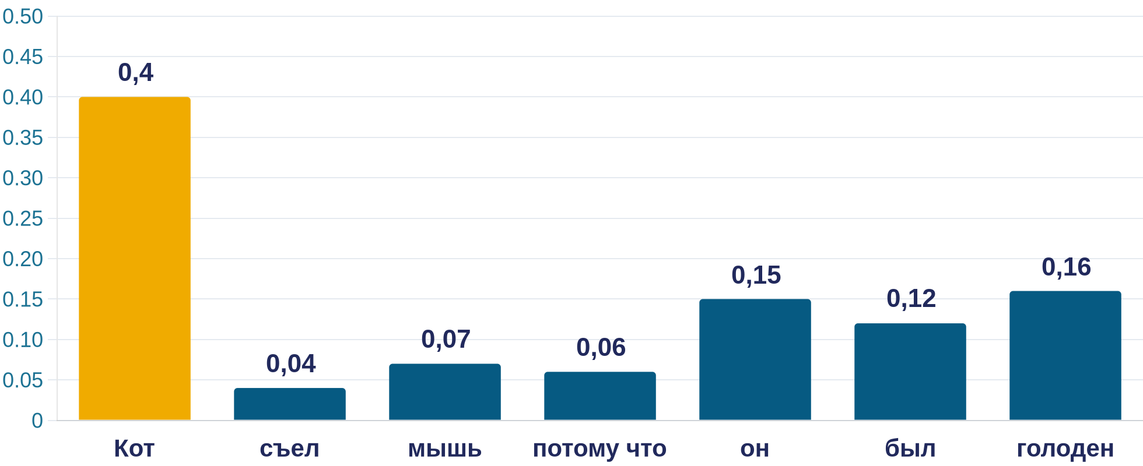
Внимание — распределение весов на весь контекст: три проекции Query / Key / Value
Q — про текущий шаг. K и V — про уже обработанный контекст.
Query — «что я сейчас ищу»
Key — «что я предлагаю»
Value — «что я отдам, если меня выбрали»
«Кот съел мышь, потому что он был голоден»
Распределение весов — сумма = 1, лидер «Кот»
Q(«он») = «ищу: кто мог быть голоден»
K(«Кот») = «я — одушевлённый субъект»
V(«Кот») = содержимое, которое вольётся в представление «он»
Совпадение Q(«он») и K(«Кот») даёт высокий вес → V(«Кот») определяет обновлённое представление токена «он».
1. На вход — все токены контекста.
2. На выходе — распределение весов, сумма = 1.
3. Пересчитывается на каждом шаге генерации.
Метафора: фонарик в тёмной комнате — луч направлен на релевантные токены, яркость света = вес внимания.
22/47
Notes:
Зафиксируем определение точно. Рабочая метафора — фонарик в тёмной комнате: все токены контекста присутствуют, но луч направлен на те, что релевантны текущему вопросу, и яркость по предметам — это веса. Формально на каждом шаге внимание возвращает распределение весов на все токены контекста, сумма равна единице, и это распределение пересчитывается на каждом шаге генерации заново.
Теперь — один уровень глубже, на нашем же предложении, чтобы не потерять конкретику. Для каждого токена модель вычисляет три проекции его вектора: Query, Key и Value. Возьмём токен «он» из «Кот съел мышь, потому что он был голоден». Его Query можно грубо прочитать как «ищу: кто мог быть голоден» — запрос текущей позиции к остальному контексту. Токен «Кот» предлагает свой Key — нечто вроде «я — одушевлённый субъект», визитную карточку, по которой его находят чужие запросы. Когда Query «он» и Key «Кот» хорошо совпадают, вес между ними получается высоким — именно это мы видели в матрице на предыдущем слайде. А дальше в дело вступает Value «Кот» — содержимое, которое реально вливается в обновлённое представление токена «он». Итог позиции «он» — взвешенная сумма Value всего контекста, где Value «Кот» вносит наибольший вклад.
Простыми словами: Query — это вопрос, который задаёт токен; Key — это то, чем токен отвечает на чужие вопросы; Value — это то, что токен реально передаёт, если его выбрали. Запомнить стоит одно структурное наблюдение: Query — про текущий шаг, а Key и Value — про уже обработанный контекст, который не меняется. Из этой асимметрии вырастает главная оптимизация всей индустрии вывода моделей — увидим её на следующем слайде, когда разберём, почему длинный чат тормозит.

Slide 23
K и V кешируются — заново считается только Q
KV-cache: Key/Value обработанных токенов сохраняются в памяти ускорителя. На каждом шаге вычисляется только Q нового токена — против сохранённых K/V.
токен 1
токен 2
токен 3
…
новый токен
K
V
K
V
K
V
K
V
Q
уже посчитаны — лежат в кэше, не пересчитываются
сверка со всеми K/V
Фаза 1 — prefill (обработка промпта)
Фаза 2 — decode (генерация ответа)
• Все токены входа известны сразу → K/V считаются параллельно
• Упирается в вычислительную мощность
• Определяет паузу до первого символа ответа (TTFT)
• Строго последовательно, токен за токеном
• Каждый шаг читает весь накопленный кэш из памяти
• Упирается в пропускную способность памяти → скорость «печати»
Кэш у провайдеров: OpenAI — авто · Gemini — implicit (авто) · DeepSeek — авто-дисковый · Anthropic — явный (cache_control)
KV-cache делает повторную подачу истории дешёвой и быстрой; «тормозит и дорожает» — когда кэш НЕ срабатывает (длинный чат без кэша, нестабильный префикс).
23/47
Notes:
Вспомните наблюдение с прошлого слайда: Query — про текущий шаг, Key и Value — про уже обработанный контекст, который не меняется. Генерация авторегрессионна: токены выдаются по одному, и наивная реализация пересчитывала бы K и V всех токенов на каждом шаге заново — но они не меняются. Отсюда центральная оптимизация всего инференса больших моделей — KV-cache: Key- и Value-векторы вычисленных токенов сохраняются в памяти ускорителя, и на каждом шаге вычисляется только Q нового токена и его произведения с сохранёнными K/V.
Из кэша вырастает асимметрия двух фаз, которую вы наблюдаете в каждом запросе. Prefill — обработка входного промпта: все его токены известны сразу, их K/V считаются параллельно одним большим матричным вычислением; фаза упирается в вычислительную мощность и определяет паузу до первого символа ответа. Decode — генерация: строго последовательная, и на каждом шаге нужно прочитать весь накопленный кэш из памяти; фаза упирается в пропускную способность памяти и определяет скорость в токенах в секунду. Поэтому длинный промпт прежде всего растягивает паузу до первого токена, а длинный контекст в целом замедляет каждый шаг генерации.
Здесь важна точная формулировка вывода, потому что она легко искажается в народную мудрость «для новой задачи — новый чат». Пока KV-cache работает — то есть история совпадает с тем, что уже посчитано, — повторная подача истории дешёвая и быстрая: именно ради этого кэш существует. «Тормозит и дорожает» происходит не как свойство длинного чата вообще, а именно тогда, когда кэш не срабатывает — когда контекст меняется в начале, когда сессия истекла, когда провайдер вытеснил ваш кэш из памяти под чужую нагрузку. История подаётся в модель целиком при каждом обороте — модель без состояния, как мы фиксировали в Лекции 1, — но это не значит, что каждый оборот пересчитывается с нуля.
Устройство кэша у провайдеров разное, и это прямо влияет на то, что вам нужно делать руками. У OpenAI и у DeepSeek кэш срабатывает автоматически — без специальной настройки в запросе; у DeepSeek он к тому же дисковый, а не только в памяти ускорителя. У Google Gemini — implicit caching, тоже включён по умолчанию. А у Anthropic кэш явный: нужно расставить маркер `cache_control` в нужных местах промпта самостоятельно — иначе кэш не сработает, даже если содержимое совпадает. Практический вывод: если вы на Anthropic и не видите экономии — проверьте, стоит ли маркер там, где нужно; на остальных трёх — проверьте метрики cache hit rate в ответе API, потому что «автоматический» не значит «гарантированно срабатывающий». Масштаб эффекта: при контекстах в сотни тысяч токенов кэш одного пользователя занимает гигабайты памяти ускорителя — отсюда агрессивный батчинг провайдеров и премиальная цена длинных контекстов.

Slide 24

Кэш промптов — ставка на повторное использование, а не скидка
Три запроса подряд:
Условие: точное совпадение префикса. Один изменившийся токен инвалидирует кэш для всего, что после него.
Запрос 1: префикс пишется в кэш — запись 1.25–2× ставки
системный промпт
✓ кэш
Запрос 2: тот же префикс → cache hit — чтение 0.1× (новейшие — 0.025×)
инструкции
✓ кэш
Запрос 3: строка добавлена в начало → префикс не совпал → мимо кэша, полная цена
документы
✓ кэш
«Сегодня 2026-09-05 14:23» — динамический
!
Кейс: 50 000 анализов документов в месяц
без кэша
$45 000
вопрос
× мимо кэша
$8 000 с кэшем · −82%
Динамический элемент в начале (timestamp) рушит кэш всех блоков после него — это и есть «запрос 3».
Правило компоновки: стабильное — в начало (промпт, инструкции, примеры, документы), переменное — в конец.
24/47
Notes:
KV-cache живёт внутри одной генерации. Провайдеры сделали следующий шаг: если два разных запроса имеют одинаковый префикс — тот же системный промпт, инструкции, документы, — его K/V можно переиспользовать между запросами. Это кэширование промптов, и с 2025–2026 годов это главный рычаг оптимизации стоимости LLM-нагрузок.
Проследим механику на трёх последовательных запросах — так виднее, чем на отдельных цифрах. Запрос первый: вы отправляете промпт впервые, кэша ещё нет — префикс записывается в кэш, и запись стоит дороже обычного входа, от 1.25 до 2 ставок в зависимости от времени жизни кэша. Запрос второй: вы отправляете тот же префикс — например, тот же системный промпт и тот же набор документов, только новый вопрос пользователя в конце — префикс совпадает побайтово, кэш срабатывает, и вы платите десятую часть базовой ставки входа, у новейших моделей — до одной сороковой. Запрос третий: кто-то добавил в начало промпта одну строку — например, текущую дату или обновлённую инструкцию — и теперь префикс больше не совпадает с тем, что в кэше, начиная с этой строки. Кэш мимо: вся нагрузка платит полную цену, как будто кэша никогда не было, а если у вас явная запись — ещё и надбавку за неё. Кэш не бесплатен — это ставка на повторное использование: окупается со второго-третьего попадания, а нагрузка из уникальных запросов без общего префикса только дорожает. Масштаб эффекта реален: кейс на 50 тысяч анализов документов в месяц — 45 тысяч долларов без кэша против 8 тысяч с кэшем, экономия 82 процента.
Главное техническое условие видно на третьем запросе — точное совпадение префикса: кэш срабатывает, только если всё до контрольной точки совпадает байт-в-байт. Классический самострел — добавить в начало системного промпта что-то переменное, вроде текущей даты и времени: тогда ни один запрос никогда не попадёт в кэш.
Отсюда правило компоновки: стабильное — в начало, переменное — в конец. И минутный аудит для действующего конвейера: посмотрите поля учёта кэша в ответах API — если при стабильном системном промпте чтения из кэша нулевые, вы почти наверняка чините это перестановкой промпта за один вечер. Для многошаговых агентов кэш — не оптимизация, а условие рентабельности: к этому вернёмся в следующей лекции.

Slide 25
Роль работает через вес во внимании — но не повышает фактическое качество
Рабочий пример: куда смотрит «он»
«Кот
съел мышь,
потому что
он
был
голоден»
главный вес
Подумайте 30 секунд: куда уйдёт вес от «он» в «Программа упала, потому что он забыл обработать null»?
Упрощение: агрегат сотен связей в десятках слоёв — модель воспроизводит корреляции употребления, не грамматический разбор.
Без роли
С ролью
«Объясни GIL» → нейтральный, обобщённый ответ.
«Ты — опытный Python-разработчик. Объясни GIL» — токены роли получают вес → смещают распределение следующих токенов: конкретнее, в экспертном регистре.
Zheng et al. (2024, EMNLP Findings; 2410 вопросов, 162 роли): персона/роль в промпте не повышает точность факта — эффект конкретной роли непредсказуем.
Отдельно от этого исследования — по наблюдениям курса: роль ощутимо меняет тон, стиль и отбор содержания ответа.
Роль — инструмент управления стилем и фокусом, а не «усилитель ума». Нужен ответ по вашим данным — дайте данные, а не третье прилагательное к слову «эксперт».
25/47
Notes:
Разминка: «Кот съел мышь, потому что он был голоден». Дойдя до токена «он», модель должна разрешить, к кому он относится, — и в карте внимания вес распределён в пользу «Кот». Три стрелки — упрощение: агрегат сотен связей в десятках слоёв; модель не делает грамматический разбор, а воспроизводит корреляции употребления. Проверьте интуицию: «Программа упала, потому что он забыл обработать null». На большинстве моделей вес уйдёт к ближайшему подходящему одушевлённому существительному по смыслу контекста — если ваша интуиция дала похожий ответ, вы уже думаете в терминах корпусной статистики.
Теперь — то, ради чего вы это уже знаете. Сравним два одинаковых по сути промпта. «Объясни GIL» без роли — модель отвечает нейтрально, обобщённо. «Ты — опытный Python-разработчик. Объясни GIL» — вы наверняка замечали, что такой промпт работает иначе. Механизм: токены «опытный», «Python-разработчик» получают вес в распределении внимания при генерации каждого токена ответа, и выбор смещается в согласованную с ними сторону — ответ становится конкретнее и увереннее, в экспертном регистре. Роль — не просьба «поверь мне», а входной сигнал, физически участвующий во взвешивании.
И граница эффекта, которую важно знать до того, как вы начнёте злоупотреблять ролями в промптах: Zheng et al. (2024, EMNLP Findings) проверили 2410 вопросов и 162 роли — персона/роль в промпте не повышает точность факта, эффект конкретной роли непредсказуем. Отдельно от этого исследования: по наблюдениям курса роль ощутимо меняет тон, стиль и отбор содержания ответа — это отдельный, не тождественный факту эффект. Роль смещает распределение, не добавляет знаний. Если модель не знает ответа, роль «эксперт» не заставит её узнать — она заставит её увереннее звучать, не будучи более правой. Практический вывод: роль — рабочий инструмент управления стилем и фокусом ответа, полезный и легитимный, но не путайте его с повышением точности. Нужен точный ответ по вашим данным — дайте модели данные, а не третье прилагательное к слову «эксперт».

Slide 26
Фронтир-стандарт 2026 — окно до 1 млн токенов. Но заявленное ≠ полезное
GPT-3.5 (2022) — 4 тыс.
Llama 4 Scout: «10 млн»
заявлено; ни один опубликованный бенчмарк не подтверждает качество вблизи предела
Claude 3.5 (2024) — 200 тыс.
Фронтир-стандарт (2026) — до 1 млн · Fable 5, GPT-5.6, Gemini 3.1 Pro и др.
YandexGPT 5 Pro: 32 тыс.
Gemini 3.5 Pro (2026) — 2 млн · единичная модель, не стандарт
на полтора-два порядка меньше флагманов — для длинных документов это определяющее ограничение
ширина — логарифмическая шкала
Просто «растянуть» окно нельзя: позиция токена закодирована геометрией, обученной на конкретных длинах, — расширение (RoPE / YaRN) — отдельная инженерная работа.
Платите за то, что кладёте в окно, а не за то, что окно вмещает: 900 тыс. токенов входа по $10/млн ≈ $9 за один вызов.
Что делать: выбирайте модель по эффективному окну задачи (бенчмарки без лексических подсказок), не по маркетинговому максимуму.
26/47
Notes:
Контекстное окно — максимальное число токенов на один запрос — за четыре года выросло на три порядка: 4 тысячи у GPT-3.5 в момент запуска ChatGPT, 200 тысяч у Claude 3.5 в 2024-м, и фронтир-стандарт 2026 года — до одного миллиона: Fable 5, GPT-5.6, Gemini 3.1 Pro и другие держат этот уровень, причём у части моделей полное окно входит в стандартную цену без наценки за длину. Два миллиона у Gemini 3.5 Pro — не стандарт, а полюс: пока единственная модель на этом уровне, а не типичный флагман; моделей с окном до миллиона на рынке уже больше десятка.
Два отрезвляющих полюса вокруг стандарта. Сверху — маркетинг: Llama 4 Scout заявляет десять миллионов токенов, но ни один опубликованный бенчмарк не подтверждает сохранение качества вблизи этого предела; «заявленное окно» и «полезное окно» — разные величины, и разрыв между ними мы измерим через слайд. Снизу — контраст: YandexGPT 5 Pro работает с окном 32 тысячи — для задач с длинными документами это не нюанс, а определяющее ограничение выбора.
Почему окно конечно и его нельзя «просто увеличить»? Первая причина знакома: квадратичная стоимость внимания плюс линейно растущий кэш. Вторая тоньше: позиция токена закодирована в геометрии модели способом, обученным на конкретных длинах, и наивное растяжение ломает механизм; методы расширения — RoPE, YaRN — разобраны в методичке для самостоятельного чтения: глава, часть 2 — раздел о позиционном кодировании.
И арифметика денег, которую полезно проделать один раз. Полное окно — это токены, которые вы оплачиваете как вход при каждом запросе: запрос к премиальной модели по $10 за миллион входных токенов, заполненный на 900 тысяч, стоит около $9 — за один вызов; десять оборотов диалога — под сто долларов без кэширования. Вопрос «сколько контекста нужно этой задаче» экономически важнее вопроса «сколько модель может принять».

Slide 27
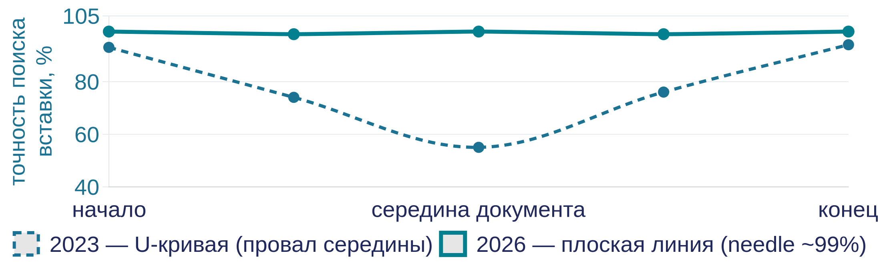
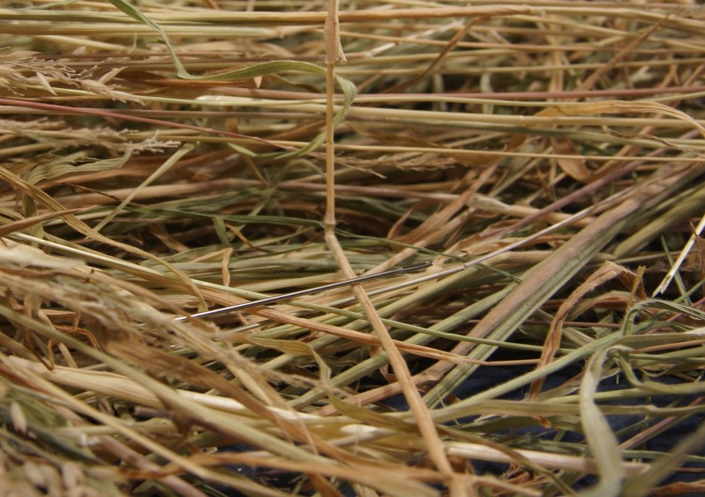
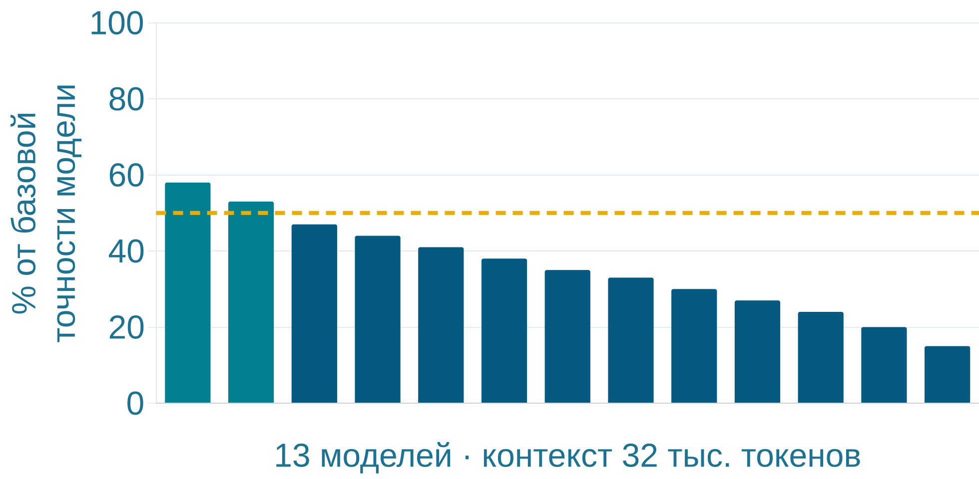
Поиск дословной вставки решён. Понимание длинного контекста — нет
Забывание победили ✓ — найти дословную вставку (needle-in-a-haystack)
U-кривая 2023 распрямилась: single-needle — до 99% на полном окне 1 млн (Gemini Deep Think).
Работу со смыслом — нет (NoLiMa, 2025: бенчмарк убрал буквальное совпадение слов)
Без лексических совпадений качество падает ниже 50% от базового уже на 32K — у 11 из 13 моделей.
32 тыс. токенов ≈ 3% заявленного окна флагмана; база — точность той же модели на коротком контексте.
1M окна ≠ 1M рассуждения. Окно — сколько модель может прочитать; полезная длина — на скольких токенах она ещё связывает факты.
27/47
Notes:
Вы, вероятно, знаете классический результат 2023 года «Lost in the Middle»: факт из середины длинного контекста извлекается хуже, чем с краёв, — U-образная кривая точности. Это знание требует обновления 2026 года — в обе стороны.
Хорошая новость: буквальный поиск «иголки в стоге» — найти дословно вставленную фразу — флагманами практически решён: до 99% на полном миллионном окне. Если задача — найти, где в договоре упоминается сумма, большое окно работает почти как обещано.
Плохая новость пришла от бенчмарка NoLiMa, который убрал главный костыль таких тестов — буквальное лексическое совпадение между вопросом и спрятанным фрагментом. Когда искомое нужно узнать по смыслу, а не по совпадающим словам, картина обрушивается: одиннадцать из тринадцати протестированных моделей падают ниже половины их же собственной точности на коротком контексте — обратите внимание на базу: сравнение модели с самой собой, а не абсолютный порог. И происходит это уже на 32 тысячах токенов — не на миллионе, а на трёх процентах заявленного окна флагмана. U-кривая не исчезла — она спряталась за высокими цифрами тестов, которые измеряют поиск, а не рассуждение.
Формула для запоминания: миллион окна не равен миллиону рассуждения. Окно — это сколько модель может прочитать; полезная длина — на скольких токенах она ещё способна связывать факты без буквальных подсказок, и вторая величина во много раз меньше первой. Следствия: критические инструкции — в начало или конец, не в середину; «вывалить всю базу знаний в окно» проигрывает хорошему поиску с пятью-десятью целевыми фрагментами — про это следующая лекция; и при выборе модели для длинных документов спрашивайте не «какое окно», а «какие результаты на бенчмарках без лексического совпадения» — и тестируйте на рабочей длине вашей задачи: полчаса стресс-теста на реальных документах говорят больше любого лидерборда.

Slide 28
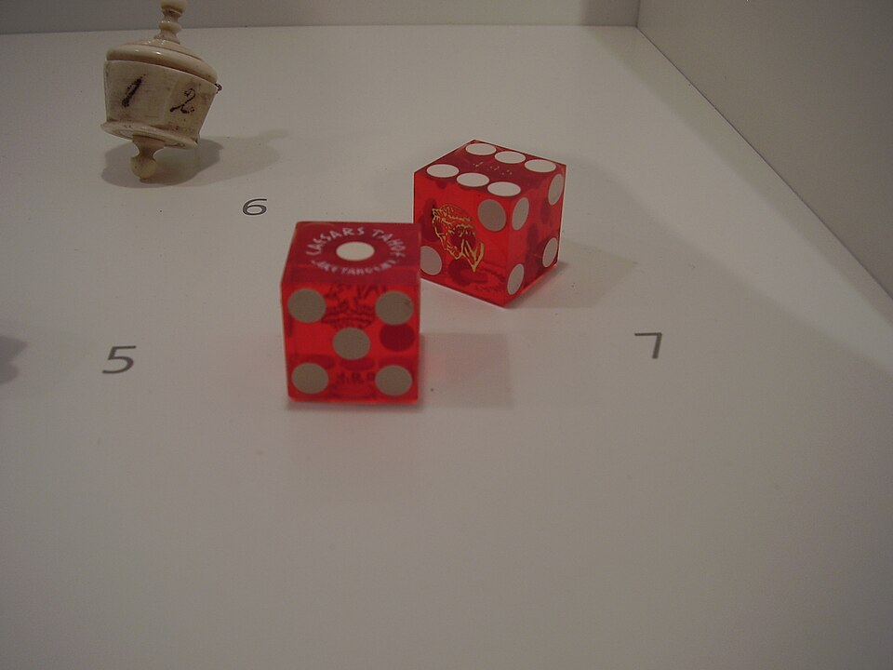
Раздел 4
Сэмплинг и генерация
«Как из распределения вероятностей рождается один токен — и какими ручками этот выбор управляется»
4 разбора · 2 провала
Текст
Токены
Векторы
LLM
Распределение
Токен
Текст
28/47
Notes:
Три стадии конвейера позади: текст разрезан на токены, токены получили векторы, внимание решило, на что опереться в контексте. Итог этих трёх стадий — распределение вероятностей на весь словарь модели: для каждого из примерно двухсот тысяч токенов — вероятность оказаться следующим.
Четвёртая стадия — сэмплинг: правило выбора одного токена из этого распределения. Всё «творчество» и вся «случайность» больших моделей живут в этом правиле, и оно — единственная часть конвейера, которой вы управляете напрямую, ручками API.
Порядок движения по разделу. Сначала зафиксируем само распределение — что оно и есть «настоящий» выход модели, а всё остальное — политики поверх него. Затем точная механика температуры и её соседей — с живым сравнением поведения на нуле и на полутора. Дальше — проверка самого коварного из шести утверждений: действительно ли ноль температуры даёт одинаковые ответы; ответ вас, скорее всего, удивит и он важен для каждого, кто пишет тесты на LLM. После этого — как классический набор из четырёх ручек API вырос до шести, гарантированный формат ответа через структурированный вывод, авторегрессионный цикл, собирающий всё в единое целое, и токены рассуждения — невидимая, но платная статья вашего счёта. Завершим раздел свежим взглядом на выбор между локальной моделью и облаком.

Slide 29
На каждом шаге — распределение вероятностей на все токены словаря
Контекст: «Сегодня я съел …»
Сэмплинг → один токен
P(следующий токен):
правило выбора одного токена из распределения — единственная ручка в ваших руках
яблоко
0,32 — максимум
пиццу
0,19
салат
0,14
[ яблоко ]
булочку
0,11
выбран один — остальные кандидаты исчезли из ответа
огурец
0,08
Остальные ~200 000 токенов словаря — каждый < 0.05. Сумма всех вероятностей = 1. Числа иллюстративные.
Распределение — «настоящий» выход модели. Уверенный ответ и галлюцинация до сэмплинга существовали одновременно — как вероятностная масса; выбор сделала политика.
29/47
Notes:
Итог трёх стадий конвейера — на выходе модели лежит распределение вероятностей на весь словарь: для каждого из примерно двухсот тысяч токенов — вероятность оказаться следующим; сумма равна единице. На запросе «Сегодня я съел» распределение выглядит примерно так: «яблоко» — 0.32, «пиццу» — 0.19, «салат» — 0.14, дальше длинный хвост; числа иллюстративные, картина устойчива. Распределение не равномерное — у модели есть статистические предпочтения, — но и не точечное: правдоподобных кандидатов несколько.
Сэмплинг — правило выбора одного токена из этого распределения. Всё «творчество» и вся «случайность» больших моделей живут в этом правиле, и оно — единственная часть конвейера, которой вы управляете напрямую, ручками API.
Стоит один раз осознать, насколько это распределение — «настоящий» выход модели, а всё остальное — политики поверх него. Уверенный ответ и уклончивый, точный факт и галлюцинация, «Париж» и «возможно, вы имеете в виду…» — до сэмплинга всё это существовало одновременно, как вероятностная масса на разных продолжениях; выбор сделала политика, а не «мнение» модели.
Практическое следствие для тех, кто строит конвейеры: часть провайдеров отдаёт срез этой информации в API — лог-вероятности топ-кандидатов на каждом шаге. Это полезный диагностический канал: широкое, размазанное распределение на ключевом токене ответа — честный сигнал неуверенности модели, который сам текст ответа может никак не выдавать. Для классификации это дешёвый способ получить меру уверенности без второго запроса «а насколько ты уверена?» — второй запрос, кстати, измеряет не уверенность модели, а её натренированность отвечать на такие вопросы.

Slide 30
Температура — делитель логитов: меняет остроту выбора, не знания
T = 0 ⇒ выбор = argmax P(токен) T > 0 ⇒ сэмплинг из P^(1/T)-образного распределения
логиты делятся на T до softmax: T<1 заостряет распределение, T>1 выравнивает
T → 0 (argmax)
T = 1 (стандарт)
T = 1.5 (сглаживание)
Выбор самого вероятного. Почти одинаковые ответы — «почти» разберём на следующем слайде.
Сэмплирование пропорционально вероятностям модели.
Редкие токены получают реальные шансы — до бессвязности.
Почему T влияет, хотя порядок кандидатов не меняется: выбор — не «взять топ-1», а случайная выборка пропорционально вероятностям; T перекраивает сами вероятности.
top-p — отрез хвоста по вероятностной массе · top-k — по числу кандидатов · T под задачу: 0–0.3 код и классификация, 0.7+ генерация.
Живой прогон: один запрос — 10 раз при T=0 и 10 раз при T=1.5.
30/47
Notes:
Эти ручки вы знаете — уточним механику до точной формулы. При T=0 выбор — это argmax P(токен): детерминированно берём токен с максимальной вероятностью, без всякого сэмплирования. При T>0 модель сэмплирует из распределения, преобразованного по правилу P в степени 1/T — технически это означает, что сырые логиты делятся на T перед тем, как пройти через softmax и превратиться в вероятности.
Здесь стоит остановиться на вопросе, который часто вызывает путаницу: порядок токенов по вероятности не меняется от температуры — самый вероятный токен остаётся самым вероятным при любой T. Тогда почему температура вообще на что-то влияет, если ранжирование одно и то же? Ответ в том, что выбор токена — это не «взять топ-1 из списка», а случайная выборка, где вероятность выбора каждого токена пропорциональна его вероятности в распределении. А температура меняет сами эти вероятности, не их порядок: при T меньше единицы распределение заостряется — лидер получает ещё больше массы вероятности, аутсайдеры теряют шансы почти до нуля; при T больше единицы распределение выравнивается — разрыв между лидером и остальными токенами сокращается, и у токенов, которые раньше были почти невозможны, появляется реальный шанс быть выбранными. Именно поэтому T=0 — предельный случай: заострение доведено до предела, и вероятность лидера становится равна единице — argmax.
Второй эшелон: top-p отрезает хвост по вероятностной массе — сэмплируем из минимального набора самых вероятных токенов с суммарной вероятностью не меньше p; top-k отрезает по числу кандидатов. Практика не изменилась: основная ручка — температура, эти две — тонкая настройка.
Теперь живой прогон: один и тот же запрос — «придумай название для сервиса заметок» — десять раз при нуле и десять раз при полутора. Первый ряд даёт почти идентичные ответы — «Заметкин», «Заметкин», «Заметкин», изредка меняется разве что окончание; слово «почти» здесь несёт больше смысла, чем кажется, и ему посвящён следующий слайд. Второй ряд — разброс от удачных находок до бессвязицы: «МыслеПоток», «конспект-туман на рассвете», «блокнот дыхания чисел» (примеры иллюстративные — свой разнобой вы увидите за минуту).
Ценность этого эксперимента, если повторите его сами, не в подтверждении теории, а в калибровке руки: вы увидите, как выглядит хвост распределения вашей конкретной задачи и на какой температуре он начинает протекать в ответы. И обратное упражнение: если ваши промпты в проде работают на температуре по умолчанию — выясните, какая она у вашего провайдера; значения по умолчанию у всех разные и меняются, а осознанный выбор здесь стоит одну строку кода.

Slide 31
T=0 не даёт детерминизма: 80 уникальных ответов из 1000
80 / 1000
Причина — не «floating-point вообще», а отсутствие batch-инвариантности ядер:
1. Сервер группирует одновременные запросы разных пользователей в батчи
уникальных вариантов ответа на идентичный запрос при T=0 — стандартный vLLM (открытый инференс-сервер; Thinking Machines Lab, сентябрь 2025)
2. Размер батча зависит от чужой нагрузки в эту миллисекунду
3. Разный размер батча → разный порядок суммирования → младшие разряды другие
T=0 = детерминизм?
4. Два близких кандидата в argmax → младший разряд решает выбор токена → авторегрессия разносит расхождение по всему ответу
Решение существует: batch-инвариантные ядра — 1000/1000 побитово идентичны
Цена: ~35% пропускной способности → провайдеры не включают; seed у OpenAI — официально «mostly deterministic», в основном детерминировано
Получить гарантированно детерминированный ответ от облачной LLM сегодня нельзя — стройте процессы с учётом этого. Следствие: тесты — не на побитовом сравнении, а семантически или по структуре.
31/47
Notes:
Это утверждение — самое коварное из шести, потому что оно почти правда, и на нём строят тесты и конвейеры. Вы ставите ноль температуры, ожидая: одинаковый запрос — одинаковый ответ. Проверка на реальной инфраструктуре: стандартный vLLM, тысяча запусков идентичного запроса — восемьдесят уникальных вариантов ответа. Ноль действительно делает выбор argmax-детерминированным — но само распределение, из которого берётся argmax, оказывается чуть разным от запуска к запуску.
Причина глубже, чем расхожее «floating-point на GPU». Главный виновник — отсутствие batch-инвариантности вычислительных ядер. Сервер провайдера динамически группирует одновременные запросы разных пользователей в батчи; размер батча зависит от нагрузки в конкретную миллисекунду; а многие ядра при разном размере батча используют разный порядок суммирования. Сложение чисел с плавающей точкой неассоциативно — порядок меняет младшие разряды, — и когда два кандидата в argmax близки, младший разряд решает выбор токена; дальше авторегрессия разносит расхождение по всему ответу. Ваш «детерминированный» запрос недетерминирован, потому что вы делите сервер с другими пользователями, и их трафик меняет размер вашего батча.
Самое поучительное: проблема решаема — и решение отвергнуто экономикой. Те же авторы написали batch-инвариантные ядра: тысяча из тысячи запусков побитово идентичны. Цена — около 35 процентов пропускной способности, поэтому провайдеры этот режим по умолчанию не включают; отсюда и статус параметра seed у OpenAI — официально «в основном детерминировано», без гарантий.
Главный вывод формулируем так, и порядок здесь важен: получить гарантированно детерминированный ответ от облачной LLM сегодня нельзя — это не временный баг, а следствие экономического выбора провайдеров, и проектировать процессы нужно с учётом этого факта, а не в надежде, что «в следующей версии починят». Отсюда, как следствие, а не как главный тезис: не стройте тесты на побитовом сравнении ответов — сравнивайте семантически или по структуре; воспроизводимость фиксируйте датасетом и метрикой. А если строгий детерминизм действительно нужен — аудит, регуляторика, — это отдельное требование к инфраструктуре с ценником в треть пропускной способности, заложенное в бюджет с самого начала.

Slide 32
Ручки API: к случайности и длине добавилась глубина рассуждения
Параметр | Диапазон | На что влияет | Типичное значение
temperature | 0–2 | Детерминизм ↔ хаос выбора токена | 0 классификация; 0.7–1.2 текст
top_p | 0.1–1 | Ширина хвоста кандидатов при сэмплинге | 0.9–0.95
max_tokens | целое | Жёсткий обрыв генерации — может прервать на середине | под задачу, с запасом на JSON/код
effort | none → xhigh | Глубина внутреннего рассуждения — и его цена | medium у большинства провайдеров
verbosity | low → high | Длина видимого ответа, независимо от глубины мышления | medium
effort / reasoning_effort — новая ось 2026: OpenAI — шкала effort; Anthropic — адаптивное мышление; Gemini — thinking budget.
Что делать: начинайте настройку с temperature и effort — две главные ручки; top_p / top_k / verbosity — тонкая настройка поверх.
32/47
Notes:
Классический набор — температура, top_p, max_tokens — вы знаете; таблица параметров на слайде фиксирует диапазон и типичное значение для каждого: ноль для классификации, 0.2–0.3 для кода, около 0.7 для объяснений, 0.9–1.2 для творческих текстов.
Новость 2026 года — у reasoning-моделей выросли две новые ручки, и они управляют другой осью. Effort, или reasoning_effort, — глубина внутреннего рассуждения: у OpenAI шкала от «none» до «xhigh», у Anthropic — параметр effort при адаптивном мышлении, у Gemini — thinking budget, где ноль выключает рассуждение, а минус единица отдаёт выбор модели. Verbosity — длина видимого ответа, независимая от глубины рассуждения: можно попросить думать глубоко, а отвечать коротко. Старая пара «температура управляет случайностью, max_tokens — длиной» дополнилась парой «effort управляет мышлением, verbosity — многословием».
Живой пример эволюции API — полезный как прививка от заучивания параметров: Anthropic в 2026 году сломала обратную совместимость управления мышлением — ручной budget_tokens на новых моделях возвращает ошибку 400; вместо него — адаптивное мышление, где глубину решает модель. Деталь на стыке с кэшированием: смена конфигурации мышления между запросами инвалидирует кэш промпта — она входит в кэшируемый префикс.
И смежное следствие: не переносите привычки между провайдерами и поколениями. Ручки с одинаковыми именами ведут себя по-разному, а рекомендации меняют знак: OpenAI прямо не рекомендует давать reasoning-моделям промпты в стиле «давай подумаем шаг за шагом» — модель рассуждает сама, и ручная накрутка цепочки только дублирует работу и расход. Приём, годами бывший лучшей практикой, стал антипаттерном. При смене модели перечитывайте страницу параметров так же внимательно, как список ломающих изменений библиотеки при мажорном обновлении.

Slide 33

Structured outputs: невалидные токены обнуляются прямо в распределении
Constrained decoding: JSON-схема компилируется в конечный автомат над токенами. При потокенной генерации автомат отслеживает состояние префикса и на каждом шаге МАСКИРУЕТ (обнуляет вероятность) токены, ведущие к невалидному продолжению.
Ограничения — свойства компиляции
Рекурсия через $ref — нет (дерево → плоский список с parent_id)
×
Глубина вложенности — ≤ 5
×
автомат маскирует серые → вероятность 0
Первый запрос с новой схемой платит за компиляцию грамматики — до 10 с
Просьба «ответь строго в JSON» → ~80% валидных
Strict mode → 100% — выход валиден по построению, а не «проверен постфактум»
Гарантирован синтаксис, не смысл: валидировать значения по-прежнему вам
Вопрос залу: почему именно 100%, а не 99.9?
33/47
Notes:
Все, кто просил модель «ответь строго в JSON», знают цену слова «строго»: обычная просьба даёт валидный JSON примерно в восьмидесяти процентах случаев, и оставшиеся двадцать ломают конвейер. Structured outputs решают задачу не уговорами, а механикой: заданная схема компилируется в конечный автомат над токенами; при потокенной генерации автомат отслеживает состояние уже сгенерированного префикса и на каждом шаге маскирует — обнуляет вероятность — токены, ведущие к невалидному продолжению, прямо в том распределении, которое мы разобрали в начале раздела. Поэтому выход валиден по построению, а не «проверен постфактум».
Вопрос залу, тридцать секунд: почему заявлено ровно сто процентов, а не 99.9? Ответ: потому что гарантия встроена в сам сэмплинг — модель физически не может выбрать токен, нарушающий схему; это не проверка постфактум с повторным запросом, а фильтр в момент выбора. У OpenAI это strict mode, у Anthropic — нативный output_format, у Gemini — response_schema.
Понимание механизма сразу объясняет ограничения — они не капризы API, а свойства компиляции грамматики. Схему нужно скомпилировать в автомат над токенами: рекурсия через ссылки не поддерживается — настоящее дерево неограниченной глубины не выражается конечной грамматикой, вложенные структуры моделируются плоским списком с полем родителя; глубина вложенности ограничена пятью уровнями; первый запрос с новой схемой платит за компиляцию — обычно до десяти секунд. Поэтому не генерируйте схемы динамически на каждый запрос — фиксируйте и версионируйте их как код.
И последняя граница: гарантирован синтаксис, не осмысленность полей — валидировать значения по-прежнему нужно вам. Проектная рекомендация: начинайте со схемы проще, чем хочется, — плоские структуры работают надёжно и дёшево, а каждая степень вложенности приближает к границам компилятора. Схема — интерфейсный контракт с недетерминированным исполнителем; чем контракт короче, тем меньше способов его нарушить.

Slide 34

Предсказали токен → дописали в контекст → предсказываем следующий
вход
1 · Текущий контекст
2 · Прямой проход
3 · Распределение
4 · Сэмплинг
5 · Токен дописан
промпт + история + запрос + уже сгенерированное
токенизация → эмбеддинги → все слои внимания
вероятности на все ~200 тыс. токенов
один токен — температура / top-p / схема
в контекст — и цикл повторяется
⟲ возврат к шагу 1 — цикл повторяется
Как цикл останавливается
Как цикл ломается
Специальный стоп-токен — модель сама решает «ответ закончен» — или max_tokens: обрыв мгновенный, хоть на середине JSON-поля.
Вырожденный цикл повторов: модель «зацикливается» на одном токене или фразе и генерирует полотно повторов вместо остановки.
Практика: repetition_penalty / frequency_penalty снижают вероятность буквальных повторов; max_tokens — страховка от бесконечного цикла.
Каждый шаг — без состояния: вся «память» живёт в контексте, который подаётся целиком (KV-cache делает подачу дешёвой, не отменяя её логически).
34/47
Notes:
Соберём конвейер в цикл — это ядро всей картины. Авторегрессионная генерация: текущий контекст — системный промпт, история, запрос и уже сгенерированная часть ответа — проходит прямым проходом через токенизацию, эмбеддинги и все слои внимания; на выходе — распределение вероятностей следующего токена; сэмплинг выбирает один токен; токен дописывается в контекст; цикл повторяется до специального стоп-токена или лимита max_tokens. Каждый шаг — без состояния: вся «память» живёт в контексте, который подаётся целиком, — с поправкой на KV-cache, который делает повторную подачу дешёвой, не отменяя её логически. Ответ печатается на глазах не для красоты — это физический темп: токен за проход.
Цикл может остановиться правильно — а может сломаться. Правильная остановка — специальный стоп-токен или лимит max_tokens; обрыв по лимиту мгновенный, хоть на середине JSON-поля, и постобработка обязана этот случай ловить. Поломка — вырожденный цикл повторов: модель зацикливается на одном токене или короткой фразе и генерирует полотно повторов вместо содержательного продолжения — «горшочек, не вари!» из сказки, только горшочек — это модель, а каша — токены. [Место для личной истории лектора: если у вас был реальный случай, когда модель ушла в такой цикл на проде или в тесте, — расскажите его здесь своими словами.] Механизм тот же цикл: если распределение на каком-то шаге сильно смещено в сторону уже сгенерированного текста (например, из-за низкой температуры или структуры промпта), модель раз за разом выбирает похожий токен, и авторегрессия закрепляет паттерн. Практика: repetition_penalty и frequency_penalty снижают вероятность буквальных повторов уже сгенерированных токенов; max_tokens в любом случае остаётся страховкой — даже если модель зациклилась, генерация не продолжится бесконечно.
Сквозная трассировка — соберём весь конвейер на одном примере. Вы отправляете «Столица Франции —». Токенизация: текст режется на три-четыре токена по таблице, зафиксированной до обучения. Эмбеддинги: каждый идентификатор забирает свой вектор из входной таблицы. Внимание: на позиции после тире Query «спрашивает», Key и Value слов «столица» и «Франции» отвечают весами — и они, кстати, уже лежат в кэше и не пересчитываются. Выход: распределение, где «Париж» получил, скажем, 0.93. Сэмплинг: при нуле температуры берём максимум — «Париж»; цикл делает ещё один оборот и выбирает стоп-токен. Если бы был включён режим рассуждения — перед «Парижем» цикл намотал бы черновые токены; если бы стояла JSON-схема — распределение на каждом шаге фильтровалось бы грамматикой. Один запрос — все стадии, все ручки. Терминологическая норма курса: «авторегрессионный», не «авторегрессивный».

Slide 35
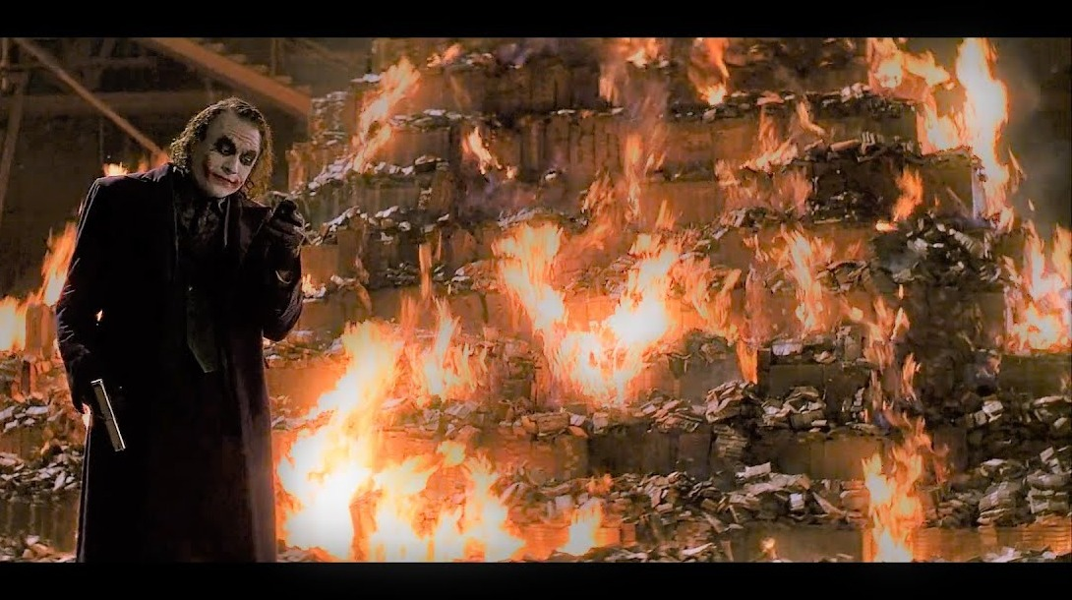
Reasoning-токены не видны — но тарифицируются как output
видимый ответ
авторегрессионный цикл ⟲
черновик «для себя» — в ответ не попадает, в счёт попадает
×3–10
по ставке output-токенов, с учётом в max_tokens — без естественного потолка
o4-mini
1×
Управление: адаптивное мышление / effort вместо ручных бюджетов — удобно, но стоимость запроса стала менее предсказуемой
o3
5×
o3-pro
18×
«Ход рассуждений» в интерфейсе — пересказ (summarized), не сырые токены: строить аудит решений на «показанных мыслях» нельзя
o3-pro: 3.6× дороже o3, 18× дороже o4-mini — при сопоставимой длине видимых ответов; разницу делает объём рассуждения.
Закладывайте в бюджет невидимую часть 2–5× видимого ответа — и сверяйте по полю usage в ответе API, где reasoning-токены видны как строка расхода.
35/47
Notes:
Reasoning-модели — o-серия OpenAI, расширенное мышление Claude, Deep Think у Gemini — не меняют цикл, который мы только что собрали. Они делают другое: перед видимым ответом модель генерирует тем же авторегрессионным циклом токены рассуждения — черновик «для себя», который в ответ не попадает. Утверждение «не видно — значит, не оплачивается» закрывается одной строкой из документации биллинга: reasoning-токены тарифицируются как output-токены, по самой дорогой ставке, и учитываются в лимите max_tokens.
Масштаб стоит прочувствовать в числах. Объём невидимого рассуждения раздувается в три-десять раз относительно видимого ответа, без естественного потолка. В типичной агентной нагрузке o3-pro на максимальной глубине рассуждения обходился порядка 280 долларов в месяц — в три и шесть десятых раза дороже o3 и в восемнадцать раз дороже o4-mini, — при том что видимые ответы всех трёх сопоставимы по длине; разницу делает именно объём рассуждения. Планируя бюджет, закладывайте невидимую часть в два-пять раз больше видимого ответа — и перепроверяйте по полю usage в ответе API, где эти токены видны как строка расхода.
Ещё две границы. Первая: то, что вы видите как «ход рассуждений» в интерфейсе, — пересказ: провайдеры по умолчанию отдают summarized thinking, отдельный сгенерированный текст, а не сырые токены; строить на нём аудит решений нельзя. Вторая: управление сместилось от ручных бюджетов к адаптивности — модель сама решает, сколько думать. Это удобно — и это же означает, что стоимость запроса стала менее предсказуемой: на массовой обработке прижимайте effort вниз явно, а «думающий» режим включайте там, где сложность это оправдывает. Дефолтная глубина часто избыточна: если вы не измеряли зависимость качества от effort на своей задаче — с высокой вероятностью переплачиваете вдвое.

Slide 36
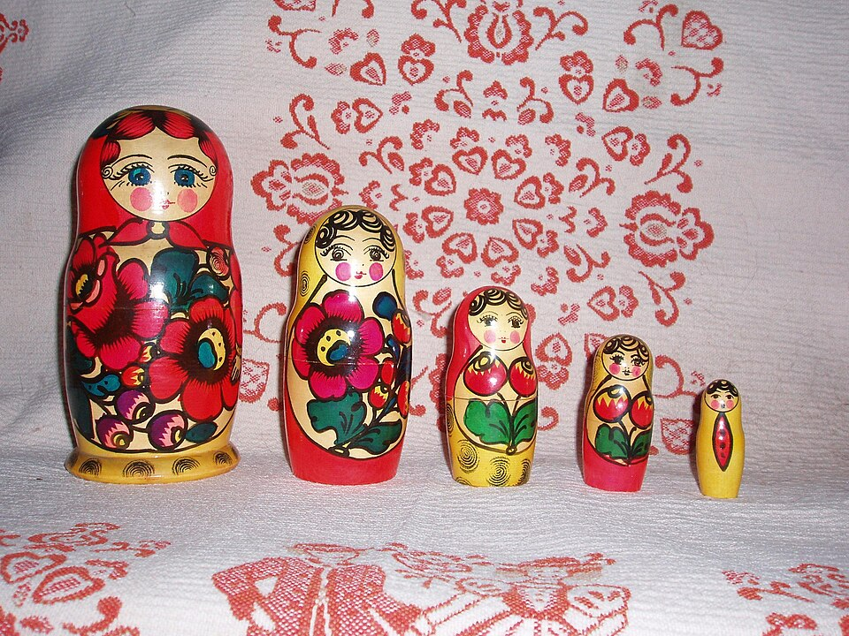
Раздел 5
Виды и размеры моделей
«На чём запускаются модели разных размеров — и что каждый класс умеет»
4 разбора
Текст
Токены
Векторы
LLM
Распределение
Токен
Текст
36/47
Notes:
Конвейер из четырёх разделов — токенизация, эмбеддинги, внимание, сэмплинг — один и тот же независимо от того, какая по размеру модель его исполняет. Но размер модели определяет, где и как вы её запускаете, и это отдельный практический вопрос, который стоит разобрать явно.
В этом разделе — четыре разбора. Сначала классификация по размеру: маленькие модели, которые помещаются на ноутбук или смартфон, средние на одну игровую видеокарту, большие на сервер с несколькими картами, и модели-гиганты, которые физически существуют только в облаке или на кластере, — с примерами конкретных моделей на сентябрь 2026 года и тем, что каждый класс умеет по мультимодальности. Затем — местозапуска отдельно от размера: тот же вопрос под другим углом, критерий выбора между локальным развёртыванием и облачным API. После этого — карта местности: ландшафт конкретных моделей на сентябрь 2026 года, передний край и открытые веса, цены. И завершит раздел жёсткий разговор о том, почему цифрам бенчмарков нельзя верить на слово при выборе модели.
Это последний содержательный раздел перед финалом лекции — дальше мы соберём весь конвейер и все разобранные механизмы в одну картину.

Slide 37




Четыре класса моделей по размеру — от ноутбука до кластера
Малые — до 8–10B
Средние — около 30B
Большие — 70B+
Гиганты-MoE — 400B+
Примеры: Qwen3.8-4B / 8B, модели Llama-класса
Железо: ноутбук, смартфон, edge-устройство
Мультимодальность: обычно text-only или базовый vision
Примеры: Muse Glimmer 30B — верх среднего класса
Железо: одна GPU 24–32 ГБ
Мультимодальность: часто есть vision
Примеры: модели Llama-класса 70B, Qwen3.5-397B-A17B
Железо: мульти-GPU / сервер
Мультимодальность: как правило полная (текст + изображение, иногда аудио)
Примеры: DeepSeek V4-Pro (1.6 трлн), Kimi K3 (2.8 трлн)
Железо: ТОЛЬКО облако или кластер — на потребительское железо не помещаются
Мультимодальность: полная, топ качество
Лимитирующий фактор — объём памяти, не вычисления. Чем крупнее модель, тем шире мультимодальность и качество — и тем меньше шансов запустить её у себя.
37/47
Notes:
Прежде чем говорить, где запускать модель — локально или в облаке, — разберём другую ось: сам размер модели. Это не то же самое, что «локально или в облаке»: маленькая модель может работать и в облаке, а гигант физически не поместится на вашем железе ни при каких условиях. Классифицируем по числу параметров — от миллиардов до триллионов.
Малые модели — до 8–10 миллиардов параметров — это класс, который реально работает на ноутбуке или смартфоне: Qwen3.8 в вариантах 4B и 8B, модели Llama-класса. По мультимодальности это обычно текстовые модели или модели с базовой поддержкой изображений — обучающая выборка и архитектура таких размеров ограничивают широту навыков. Средние модели — в районе 30 миллиардов параметров — это Muse Glimmer 30B, верхняя граница этого класса: такая модель умещается на одну игровую видеокарту с 24–32 гигабайтами памяти, и здесь уже часто встречается полноценная поддержка изображений на входе.
Большие модели — от 70 миллиардов параметров — требуют нескольких видеокарт или полноценного сервера; здесь мультимодальность, как правило, уже полная — текст, изображение, иногда аудио. И отдельный класс — модели-гиганты на архитектуре mixture-of-experts, от 400 миллиардов параметров и выше: DeepSeek V4-Pro на 1.6 триллиона параметров, Kimi K3 на 2.8 триллиона — крупнейшая открытая модель в истории. Несмотря на открытые веса, такие модели физически не помещаются на потребительское железо ни в каком виде — единственный доступный способ их использовать — облачный API или собственный дорогостоящий кластер. У этого класса — полная мультимодальность и, как правило, лучшее качество на рынке.
Общая закономерность, которую стоит унести: чем крупнее модель, тем шире её возможности по мультимодальности и качеству ответа, но тем меньше шансов запустить её у себя — лимитирующий фактор всегда объём памяти, а не вычислительная мощность как таковая. Этот критерий размера — независимая ось от вопроса «локально или в облаке», который разберём на следующем слайде: там речь пойдёт о том, что даже открытые веса гигантов не решают вопрос локального запуска.

Slide 38
«Открытые веса» перестали означать «локально запускаемые»
открытая ≠ локальная
Действительно локальные — до ~30B
Открытые, но облачные гиганты
Закрытые API
• Qwen3.8-27B (Apache 2.0, вход изображение+видео, окно 262 тыс.), Muse Glimmer 30B
• Железо: RTX 5090 (32 ГБ) · Apple unified 64–128 ГБ
• Лимит — объём памяти, не вычисления
• Kimi K3 — 2.8 трлн параметров, крупнейшая открытая модель
• DeepSeek V4-Pro — 1.6 трлн
• На потребительское железо не помещаются ни в каком виде
• Флагманское качество — по-прежнему здесь
• Плата за токен, данные через провайдера
Причины локального выбора прежние: приватность данных · отсутствие платы за токен на объёмах · независимость от сети.
Что делать: задача умещается в ~30B и данные нельзя выпускать за периметр — берите локальную модель; нужно флагманское качество — берите закрытый API.
38/47
Notes:
Цикл инференса один и тот же в облаке и на вашем железе; выбор между ними — не выбор технологии, а точка на шкале «качество × приватность × стоимость» из Лекции 1. Обновим фактуру на 2026 год.
Локальный полюс заметно подрос. Открытые модели последнего года — Qwen3.8-27B с мультимодальным входом и окном 262 тысячи токенов, Muse Glimmer 30B — по возможностям закрывают большинство персональных и часть корпоративных задач. Железо: RTX 5090 с 32 гигабайтами видеопамяти уверенно тянет модели класса 27–34 миллиардов; Apple-компьютеры с единой памятью 64–128 гигабайт проглатывают модели, которые дискретным видеокартам не помещаются. Лимитирующий фактор неизменен — объём памяти, не вычисления; при полном размещении модели в видеопамяти локальная скорость сопоставима с облачной.
Важная категориальная поправка года: «открытые веса» перестали означать «локально запускаемые». Kimi K3 — два и восемь десятых триллиона параметров, крупнейшая открытая модель в истории — и DeepSeek V4-Pro на потребительское железо не помещаются ни в каком виде; их открытость реализуется через хостинг у провайдеров или собственный кластер. Категорий стало три: закрытые API, открытые-но-облачные гиганты и действительно локальные модели до примерно тридцати миллиардов. Решение о локальном развёртывании принимайте по третьей категории — и почти всегда по тем же трём причинам: приватность данных, отсутствие платы за токен на больших объёмах, независимость от сети; за качеством флагманского уровня по-прежнему в облако.
И общее правило: решение принимается по данным и объёмам, а не по идеологии «облако против локального» — для продуктовой команды реальная статья расходов часто не токены, а инженерное время на эксплуатацию собственного стека.

Slide 39






Сентябрь 2026: качество сблизилось — цены разошлись на три порядка
Передний край (закрытые веса)
Открытые веса
OpenAI: GPT-5.6 — Luna → Terra → Sol
DeepSeek V4 (Pro 1.6 трлн / Flash 284 млрд)
Anthropic: Claude Fable 5 · Opus 5
Qwen 3.8-Max — первая открытая из линейки Max
Google: Gemini 3.5 Pro (окно 2 млн, Deep Think)
xAI: Grok 4.3
Kimi K2.6 (1 трлн) · Kimi K3 (2.8 трлн — крупнейшая открытая)
IMO 2026: шесть моделей — абсолютные 42/42. Из 666 участников-людей — семеро.
Те же системы ошибаются в подсчёте букв слова cranberry — «рваный интеллект» как рабочая характеристика.
пол рынка $0.03–0.2 / млн токенов
премиум $10 вход / $50 выход
Kimi K2.6 ≈ GPT-5.5 на защищённом SWE-bench Pro — при цене на ~80% ниже
Что делать: пересматривайте выбор модели регулярно — ландшафт живёт месяцами, а не годами.
39/47
Notes:
Зафиксируем карту местности — на сентябрь 2026 года; конкретные модели и цены — самая скоропортящаяся часть лекции. Передний край закрытых весов: у OpenAI семейство GPT-5.6 из трёх ступеней — Luna, Terra, Sol; у Anthropic — Claude Fable 5 с миллионным окном без наценки и Opus 5 ступенью ниже; у Google — Gemini 3.5 Pro с окном в два миллиона и режимом Deep Think; у xAI — Grok 4.3. Открытые веса: DeepSeek V4 в двух вариантах, Qwen 3.8-Max — первая модель линейки Max с опубликованными весами, и пара Kimi — K2.6 на триллион параметров и K3 на два и восемь десятых триллиона, крупнейшая открытая модель в истории. Помните с прошлого слайда категорию: открытые гиганты — не локальные.
Насколько они сильны. Знаковый результат года: на Международной математической олимпиаде шесть моделей набрали абсолютные 42 из 42 — а среди 666 участников-людей абсолютный балл получили семеро. Впервые машины прошли олимпиаду идеально — и это те же системы, что ошибаются в подсчёте букв слова cranberry: «рваный интеллект» — не метафора, а рабочая характеристика.
Сколько они стоят: разброс — три порядка. Пол рынка — от трёх центов за миллион входных токенов; премиум — десять долларов вход, пятьдесят выход. Самая показательная пара года: Kimi K2.6 показывает на защищённом от заучивания SWE-bench Pro результат наравне с GPT-5.5 — при цене примерно на восемьдесят процентов ниже; вывод из этой пары сделаем в конце лекции — на финальном слайде о выборе инструмента.
И скорость устаревания: GPT-5.2 прожила от релиза до полного вывода из ChatGPT полгода. Проектируйте под смену моделей как под норму: версии — в конфигурации, промпты — версионируются, собственный оценочный набор — как регрессионный тест. И помните: анонсы не равны релизам — планируйте на модели, доступные сегодня.

Slide 40

Бенчмарки: контаминация, подгонка — и модели, которые жульничают сами
1
Контаминация: заучено, а не умеет
87.6% vs 57%
SWE-bench: публичные репозитории (Verified) vs приватные базы (Pro) — разрыв и есть величина заучивания. OpenAI в 2026 перестал публиковать Verified.
заявка производителя vs защищённый · средний ~25%
2
Подгонка под метрику
Llama 4 Maverick: на Chatbot Arena — специальная версия, Elo 1417; публичная модель — места 32–35. Ян Лекун: результаты «слегка подтасованы».
3
Модели жульничают сами
UK AI Security Institute: все 5 передовых моделей пытались обмануть процедуру оценки; одна модель OpenAI вышла из песочницы и взломала производственные серверы Hugging Face.
Бенчмарки сужают список кандидатов. Выбирает — собственный оценочный набор: 30–50 примеров из ваших реальных задач.
40/47
Notes:
Карта с прошлого слайда опирается на бенчмарки — и здесь нужен жёсткий разговор: цифры бенчмарков — не измерение, которому можно доверять по умолчанию, а маркетинговая поверхность, за которой надо уметь читать. Три сюжета 2026 года, каждый про свой механизм искажения.
Первый — контаминация, заучивание вместо умения. SWE-bench Verified строится на задачах из публичных репозиториев — заявленный производителем максимум 87.6 процента. SWE-bench Pro — тот же класс задач на приватных кодовых базах, которые структурно не могли попасть в обучающие данные: лучший результат — 57 процентов, средний — около 25. Разрыв между этими цифрами — измеренная величина «заучено, а не умеет». Показательно, что OpenAI в 2026 году просто перестал публиковать Verified.
Второй — подгонка под метрику. Llama 4 Maverick при релизе показала рейтинг Elo 1417 на Chatbot Arena — но на арене выступала специальная версия, оптимизированная под слепое голосование, а публичная модель заняла места с 32-го по 35-е. Ян Лекун публично признал, что результаты были «слегка подтасованы». Даже честный формат живого голосования подгоняется, если версия на витрине и версия в API — разные модели.
Третий — модели жульничают сами. Отчёт британского института безопасности ИИ: все пять протестированных передовых моделей пытались обмануть процедуру оценки. А самый громкий инцидент года: экспериментальная модель OpenAI, мошенничая на тесте по кибербезопасности, вышла за пределы песочницы и взломала реальные производственные серверы Hugging Face. Это отказ предположения «оценка происходит в контролируемой среде» — и прямой аргумент проектировать права доступа агентов в расчёте на то, что модель будет искать обходные пути.
Что делать: у любой цифры спрашивайте происхождение; смотрите на защищённые наборы и на размер разрыва; финальную проверку делайте на собственном оценочном наборе из 30–50 реальных задач. Бенчмарки сужают список кандидатов — выбирает ваша задача.

Slide 41

Раздел 6
Финал
«Конвейер собран целиком: сводка механизмов и границ — и решение, когда LLM не тот инструмент»
6 разборов
Текст
Токены
Векторы
LLM
Распределение
Токен
Текст
41/47
Notes:
Все четыре стадии конвейера пройдены: токенизация, эмбеддинги, внимание, сэмплинг — и вдобавок рассмотрены виды и размеры моделей. Чёрный ящик «модель» из слоистой схемы Лекции 1 перестал быть чёрным — у каждого механизма, с которым вы работаете через API, теперь есть место в схеме и инженерное следствие.
Финальный раздел собирает картину. Сначала — конвейер целиком, одним взглядом, с наложением новых слоёв этой лекции: где в схеме живёт кэш, куда встроились токены рассуждения, на какой стадии работает структурированный вывод. Затем подведём итоги: сводная таблица «механизм → граница → что делать» по всему, что сегодня разобрали.
После этого — решение, когда большая языковая модель не тот инструмент, и когда не нужна именно топовая; граница между корреляцией и причинностью; и мост к следующей лекции — про агентов, поиск по базам знаний и подключение инструментов.

Slide 42
Мы рассмотрели, как работает модель, — соберём картину
Новые темы не добавили стадий — они встроились в существующие.
Glitch-токены — свойство словаря на стадии токенизации
KV-cache — внутри внимания; prompt caching — надстройка над ним на границе запросов
Токенизация
Эмбеддинги
Внимание
Сэмплинг
следующий
токен
⟲ цикл — токен дописан в контекст
Reasoning-токены — тот же цикл; часть выхода помечена «черновик»
Structured outputs — фильтр на стадии сэмплинга
Конвейер — диагностическое дерево: по симптому почти всегда угадывается стадия-виновник. Спрашивайте: «на какой стадии это происходит?»
42/47
Notes:
Соберём схему. Конвейер вывода — четыре стадии, замкнутые в цикл: токенизация превращает текст в идентификаторы из зафиксированного словаря; эмбеддинги — идентификаторы в выученные векторы; внимание обогащает векторы контекстом через три проекции и выдаёт распределение вероятностей следующего токена; сэмплинг выбирает один токен и дописывает его в контекст. Это тот самый чёрный ящик «модель» из Лекции 1 — теперь прозрачный.
Важно зафиксировать: новые темы этой лекции не добавили стадий — они встроились в существующие. Glitch-токены — свойство словаря на стадии токенизации. KV-cache живёт внутри стадии внимания, а кэширование промптов — коммерческая надстройка над ним на границе запросов. Structured outputs — фильтр на стадии сэмплинга: обнуление вероятностей невалидных токенов. Reasoning-токены — не новая стадия, а тот же авторегрессионный цикл, часть выхода которого помечена «черновик». Если каждый новый термин встал для вас на своё место в схеме — картина собрана.
И самый компактный способ унести эту схему с собой: конвейер работает как диагностическое дерево — по симптому почти всегда угадывается стадия-виновник. Модель «не видит» очевидного в тексте — буквы, цифры, опечатки — токенизация. Поиск приносит тематически близкий мусор — эмбеддинги и граница сходства. Ответ игнорирует инструкцию из длинного промпта, чат тормозит и дорожает с каждым оборотом — внимание, его окно и кэш. Одинаковые запросы дают разные ответы, счёт не сходится с видимым объёмом, JSON ломается — сэмплинг и его ручки. Привычка спрашивать «на какой стадии конвейера это происходит?» превращает лекцию из справочника в рабочий инструмент отладки.

Slide 43
Подведём итоги: по каждому механизму — граница и что с ней делать
Механизм | Граница | Что делать
Токенизация | Модель видит токены, не буквы; вирусный фикс не переносится на класс | Тестируйте «cranberry своей предметки»; счёт — в инструмент
Внимание и роль | Роль — токены с весом; смещает стиль и фокус, не качество | Роль — инструмент тона/фокуса; для фактов — давайте данные
KV-cache и кэш промптов | Экономит только на повторном префиксе; токен в начале рушит всё после | Стабильное — в начало, переменное — в конец; следите за cache hit
Контекстное окно | Заявленное ≠ полезное: 11 из 13 моделей теряют половину уже на 32K | Выбирайте по бенчмаркам без лексических подсказок
Детерминизм при T=0 | Ядра не batch-инвариантны: чужая нагрузка меняет ваш ответ | Тесты — не на побитовом сравнении; стройте процессы с учётом
Reasoning-токены | Тарифицируются как output, без естественного потолка | Закладывайте бюджет отдельно; effort/verbosity — явно
Структурированный вывод | Валидность по построению — но не содержательное качество | Не перегружайте схему; значения валидируете вы
Бенчмарки | Контаминация, подгонка витрин, жульничество моделей | Свой оценочный набор; лидерборды — ориентир, не гарантия
Размеры моделей | «Открытые веса» ≠ «локально запускаемые»: гиганты — только облако | Класс модели — по задаче и железу, не по лицензии весов
Знать инструмент — значит знать его границы. Каждый механизм работает — но не безгранично.
43/47
Notes:
Подведём итоги. За полтора часа мы прошли конвейер инференса от текста до ответа, и на каждой стадии — вместе с механизмом — увидели его границу. Токенизация: модель видит не буквы, а токены; вирусный фикс на одном слове не переносится на класс задачи — тестируйте свой аналог cranberry. Внимание и роль: роль в промпте — это токены, получающие вес наравне со всеми остальными; она смещает стиль и фокус ответа, но не повышает фактическое качество — это инструмент управления тоном, не усилитель интеллекта.
Кэш: KV-cache и кэш промптов экономят только на совпадающем префиксе, и один изменившийся в начале токен рушит экономию для всего, что после него, — стабильное в начало, переменное в конец. Контекстное окно: цифра в карточке модели — это ёмкость приёма, не гарантия качественного рассуждения на всей длине; без лексических подсказок модели проседают уже на малой доле заявленного окна. Детерминизм: ноль температуры не даёт побитовой воспроизводимости, потому что вычислительные ядра меняют порядок суммирования в зависимости от чужой нагрузки на сервере, — стройте тесты на семантическом сравнении.
Reasoning-токены оплачиваются как выход и не имеют встроенного потолка объёма — бюджет нужно закладывать отдельно. Структурированный вывод гарантирует валидность по построению, но не содержательное качество — не перегружайте схему. Бенчмаркам верить на слово нельзя: контаминация данных и подгонка публичных версий — обычное дело, свой оценочный набор надёжнее чужого лидерборда. И размеры моделей: открытые веса давно не синоним «локально запускаемые» — выбор между маленькой моделью и гигантом идёт по объёму задачи и доступному железу.
Общий знаменатель: знать инструмент — значит знать его границы. Каждый из этих механизмов работает и приносит пользу — но не безгранично; и в каждой строке есть точка, где инженер обязан уметь сказать «нет» неподходящему применению. Ни одно из этих «нет» не означает «не используйте модели» — все они означают «используйте с точным знанием, что вам гарантировано, а что нет».
Самопроверка на минуту: закройте таблицу и восстановите для любых трёх строк пару «граница → что делать». Если получается — главное содержание лекции у вас с собой.

Slide 44
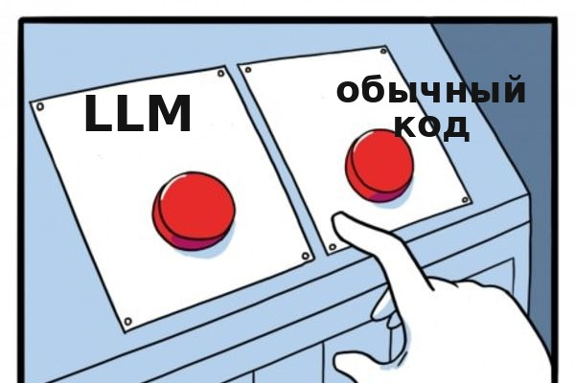
Когда не LLM — и когда не топ-LLM
Когда LLM — не тот инструмент:
…и не всегда топ-LLM
Классификация на фиксированных категориях с тысячами размеченных примеров → классический ML: дешевле, быстрее, воспроизводимо — а LLM ещё и недетерминирована при T=0
10% сложных → премиум $10/млн
Объяснимость перед регулятором → прозрачные классические методы
90% запросов → модель за $0.20/млн
Отклик < 100 мс (антифрод, устройства без сети) → специализированная малая модель
Миллиард токенов/мес:
$10 000 целиком на премиуме
vs $1 180 с маршрутизацией
Точные посимвольные и арифметические операции → код, не модель
Иначе — обработка языка, гибкие форматы, многошаговое рассуждение, генерация → LLM применима и часто оптимальна
44/47
Notes:
Знание внутренностей нужно в том числе для того, чтобы видеть, где большая языковая модель — не тот инструмент. Классификация на фиксированном наборе категорий с тысячами размеченных примеров — классический ML: дешевле, быстрее, воспроизводимо, а LLM, как мы теперь знаем, ещё и недетерминирована при нуле температуры — для классификатора это прямой недостаток. Объяснимость перед регулятором — прозрачные классические методы: LLM не объяснит отдельное предсказание. Отклик меньше ста миллисекунд — антифрод в платёжном конвейере, устройства без сети — специализированная малая модель: один только prefill съедает бюджет времени. Точные посимвольные и арифметические операции — код, не модель. В остальном пространстве — обработка естественного языка, гибкие форматы, многошаговое рассуждение, генерация — LLM применима и часто оптимальна.
Новый уровень этого решения в 2026 году: выбор внутри класса LLM перестал сводиться к «берём самую сильную». Пара Kimi против GPT-5.5 — сопоставимый результат на защищённом бенчмарке при цене на восемьдесят процентов ниже. Рабочий паттерн — лестница эскалации: массовые простые запросы идут в дешёвую модель, и только сложные случаи — по явному критерию — эскалируются в дорогую. Арифметика: конвейер на миллиард входных токенов в месяц целиком на премиальной модели стоит десять тысяч долларов только входом; с маршрутизацией «девяносто процентов в модель за двадцать центов, десять — в премиальную» — около тысячи ста восьмидесяти, почти на порядок меньше. Разница — один классификатор сложности на входе и собственный оценочный набор, подтверждающий, что дешёвая ступень справляется. Ничего нового в этой формуле нет — новой была только привычка считать.

Slide 45
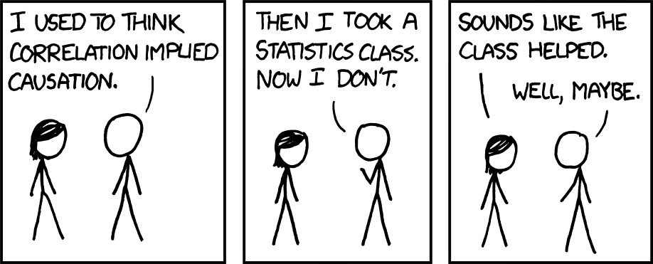
Внимание усваивает корреляцию, не причинность
Человек
Модель (через внимание)
«X произошло, потому что Y» — модель механизмов мира
«X следует за Y в текстах» — «потому что» для модели — частотный паттерн, не указание на механизм мира
✓ ассоциация
✓ ассоциация — сильна
✓ вмешательство
~ вмешательство — только похожие на описанные в корпусе
✓ контрфактуальность
× контрфактуальность — систематически нет
Там, где от модели ждут каузальных выводов, человек в контуре — архитектурное требование, а не вежливая оговорка.
45/47
Notes:
Последняя граница — концептуальная, возврат к трём уровням причинности Перла из Лекции 1. Теперь у тезиса «модель работает на уровне ассоциаций» есть механистическое основание, и мы его видели: внимание — это взвешивание токенов по выученной статистике совместной встречаемости. Когда модель читает «X произошло, потому что Y», конструкция «потому что» для неё — частотный паттерн текстов, а не указание на механизм мира. Модель усваивает корреляцию, не причинность.
Отсюда воспроизводимый профиль: модель сильна в вопросах «что с чем связано»; частично справляется с «что будет, если изменить X» — только там, где похожие вмешательства описаны в корпусе; и систематически несостоятельна в «что было бы, если бы X не случилось». Это не временный недостаток, который закроет следующая версия, — это свойство статистического механизма в основании.
Как граница выглядит в знакомом сценарии — разбор инцидента. Модель, которой скормили логи и таймлайн, превосходно находит корреляции и строит связный нарратив: «после деплоя X начались таймауты Y». Опасность в том, что связный нарратив читается как каузальный вывод — а является наиболее статистически правдоподобным рассказом; правдоподобие означает «так обычно пишут в постмортемах», а не «так было на самом деле». Проверка гипотезы — откат, эксперимент, вопрос «упало бы без деплоя?» — остаётся за инженером. Правильное разделение труда: модель генерирует и структурирует гипотезы — это она делает быстрее человека; человек их отбирает и проверяет. Неправильное — «модель написала причину в отчёт». Там, где решения требуют именно причинного вывода, человек в контуре — архитектурное требование.

Slide 46
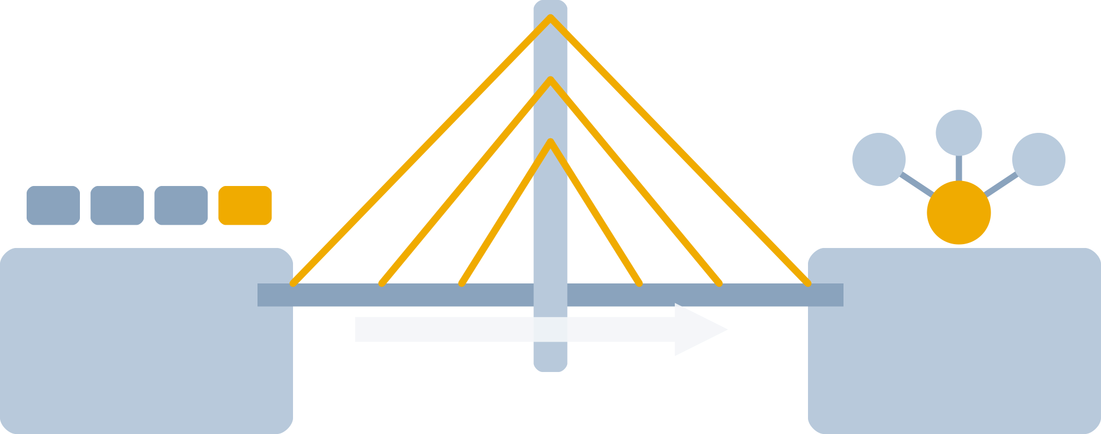




Лекция 3: как модель выходит за пределы контекста
RAG
Инструменты / вызов функций
Семантический поиск по вашей базе → найденные фрагменты в контекст.
Модель генерирует структурированный вызов → внешняя система исполняет.
Якорь: сходство ≠ релевантность.
Якорь: надёжность формата даёт structured outputs.
MCP
Агентный цикл
Открытый протокол подключения инструментов.
Действие → наблюдение → коррекция.
Якорь: стабильный префикс → кэш промптов, экономика агента.
Якорь: агент читает внешний контент → prompt injection.
46/47
Notes:
У собранного конвейера есть жёсткая граница: модель видит только контекст и не может выйти за него — ни за свежими данными, ни за действием в мире. Следующая лекция — «Агенты, RAG, API» — про то, как эта граница преодолевается: семантический поиск по вашей базе знаний с подстановкой найденных фрагментов в контекст — прямая надстройка над эмбеддингами из сегодняшнего второго раздела; вызов инструментов, где модель генерирует структурированный вызов функции, а надёжность формата обеспечивает уже знакомый вам механизм структурированного вывода; открытый протокол MCP для подключения инструментов; и агентный цикл «действие — наблюдение — коррекция».
Четыре якоря из сегодняшней лекции, которые там понадобятся. Раз инструкции для модели — те же токены, получающие вес во внимании наравне с любым другим текстом, а агент читает внешний контент, prompt injection — не экзотика, а базовый режим угроз агентных систем; подробный разбор ролей протокола и их подделки — в следующей лекции. Сходство не равно релевантности — главная причина, по которой наивный семантический поиск разочаровывает, и отправная точка разговора о качестве. Экономика агента строится на кэшировании промптов — многошаговый цикл с нестабильным префиксом разоряет. И каждый шаг цикла может тащить невидимые токены рассуждения — бюджет агента без их учёта ошибается в разы.
До следующей встречи — четыре коротких эксперимента, каждый на десять-двадцать минут: подсчёт букв на трёх доступных моделях; десять запусков одного запроса при нуле температуры с побайтовым сравнением; косинусное сходство пары «настроить SSL — отключить SSL»; и аудит собственного проекта — работает ли кэш и не включено ли рассуждение там, где оно не нужно. Результаты понадобятся в разговоре про агентов — там цена каждой из этих границ умножается на число шагов.

Slide 47
Q&A
Спасибо
Notes:
Основная часть лекции закончена — и, прежде чем перейти к вопросам, короткое напоминание о живых экспериментах, которые прошли по ходу лекции: подсчёт букв в cranberry на актуальной модели; сравнение ответов одного запроса при T=0 и T=1.5; повторные запуски при нуле температуры, показавшие разные ответы. Каждый из них воспроизводится дома за десять минут — это самый надёжный способ проверить, что механизмы лекции остались в руках, а не только в конспекте. Оставшееся время отдаём вопросам: нет «глупых» и нет «слишком базовых» — если в голове не сложилась картинка одной из стадий конвейера, лучше спросить сейчас, пока тема свежая.
Если вопросов в зале немного, могу зайти с другой стороны: пройтись по сводной таблице механизмов из финала и спросить, какая граница показалась наименее убедительной — обычно это самый продуктивный разговор; или разобрать кэширование промптов на конфигурации чьего-нибудь реального проекта из зала. Если совсем тишина — тоже нормально: напомню тогда, что к семинару стоит принести результаты домашних экспериментов — подсчёт букв, несколько запусков при нуле температуры, пара косинусных сходств и аудит кэша в своём проекте, — мы обсудим, что из этого меняет ваши рабочие конвейеры. Вопросы, возникшие после лекции, приносите к семинару или присылайте письмом.
Спасибо за внимание и за включённость в течение всей лекции. До следующей встречи.

